Slide 1
VerbaAlpina: Das Sprach- und Dialektspektrum im Alpenraum
Gruppenmitglieder: Lena Zelinka, Benedikt Arnthof und Julia Höpler
Projektpartner: Dr. Stephan Lücke, IT-Gruppe Geisteswissenschaften
Betreuer: Patrick Kaiser

Slide 2
Gliederung
Einführung
Crowdsourcing
Lateinische Inschriften
Quellen/Packages in R
Schlussbemerkung

Slide 3
Einführung – Projektbeschreibung
ein seit 2014 von der DFG gefördertes Langzeitprojekt
Untersuchung des Sprach- und Kulturraums im Alpenraum

Slide 4
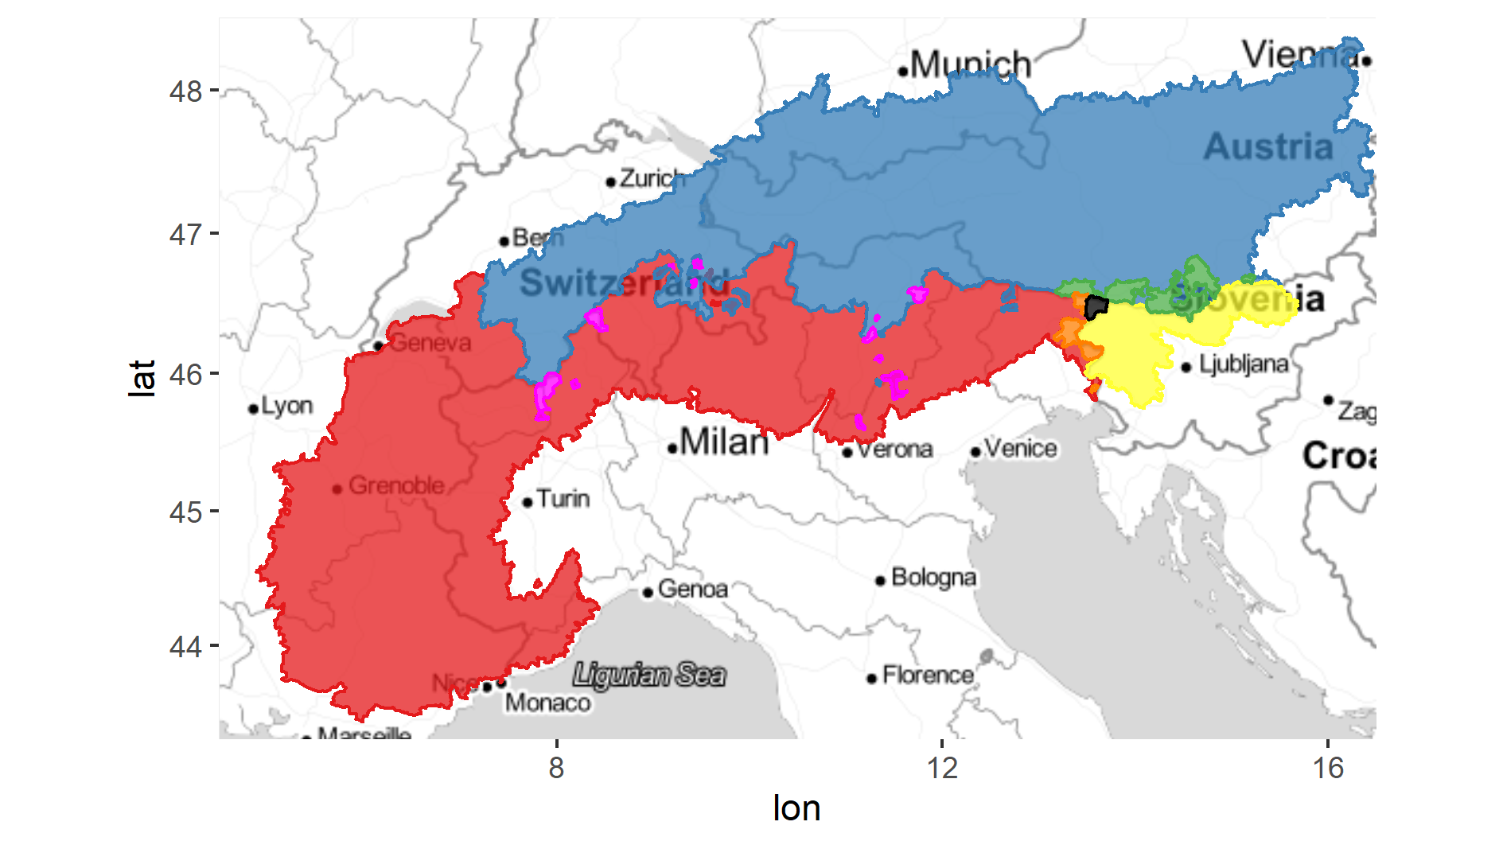
Sprachgebiete
Sprachgebiete
Romanisch
Germanisch
Slavisch
Romanisch/Germanisch
Romanisch/Slavisch
Germanisch/Slavisch
Romanisch/Slavisch/ Germanisch

Slide 5
Einführung – Projektbeschreibung
ein seit 2014 von der DFG gefördertes Langzeitprojekt
Untersuchung des Sprach- und Kulturraums im Alpenraum
Ziel des Projekts:
Vervollständigung bereits vorliegender Sprachatlasdaten
Aufbereiten der Daten
Veröffentlichung in sprachgeschichtlich analysierter Form

Slide 6
Einführung - Studiendesign
Sammeln von Sprachdaten
Gesammeltes Material stammt aus Sprachatlanten
Sprachatlas: Sammlung von Sprachkarten eines Gebietes
Ergänzung um weitere Daten (u.a. Fundorte lateinischer Inschriften im Alpenraum)
Ausgleich von Inkonsistenzen im Atlasmaterial durch das sog. Crowdsourcing
Crowdsourcing: Informanten im Internet sollen dialektale Bezeichnungen der für VA relevanten Konzepte beisteuern

Slide 7
Einführung
Crowdsourcing
Untersuchen des Crowdsourcings auf Georeferenzierung und Chronoreferenzierung
Lateinische Inschriften

Slide 8
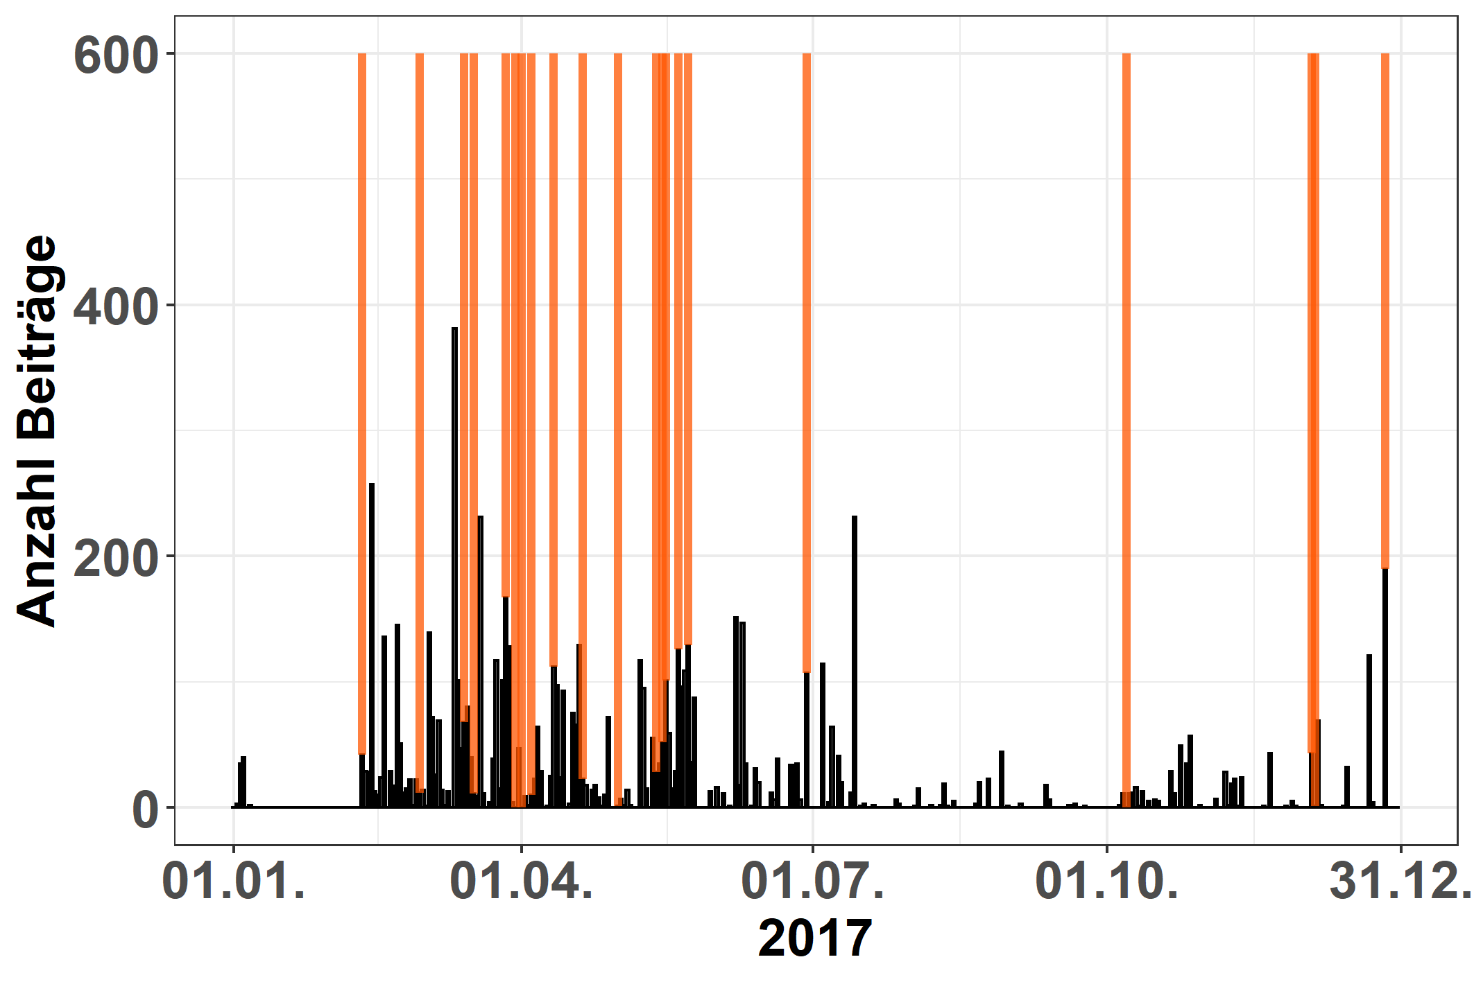
Publicity-Aktionen
Legende
Publicity-Aktionen
Einträge in das
Crowdsourcingtool

Slide 9
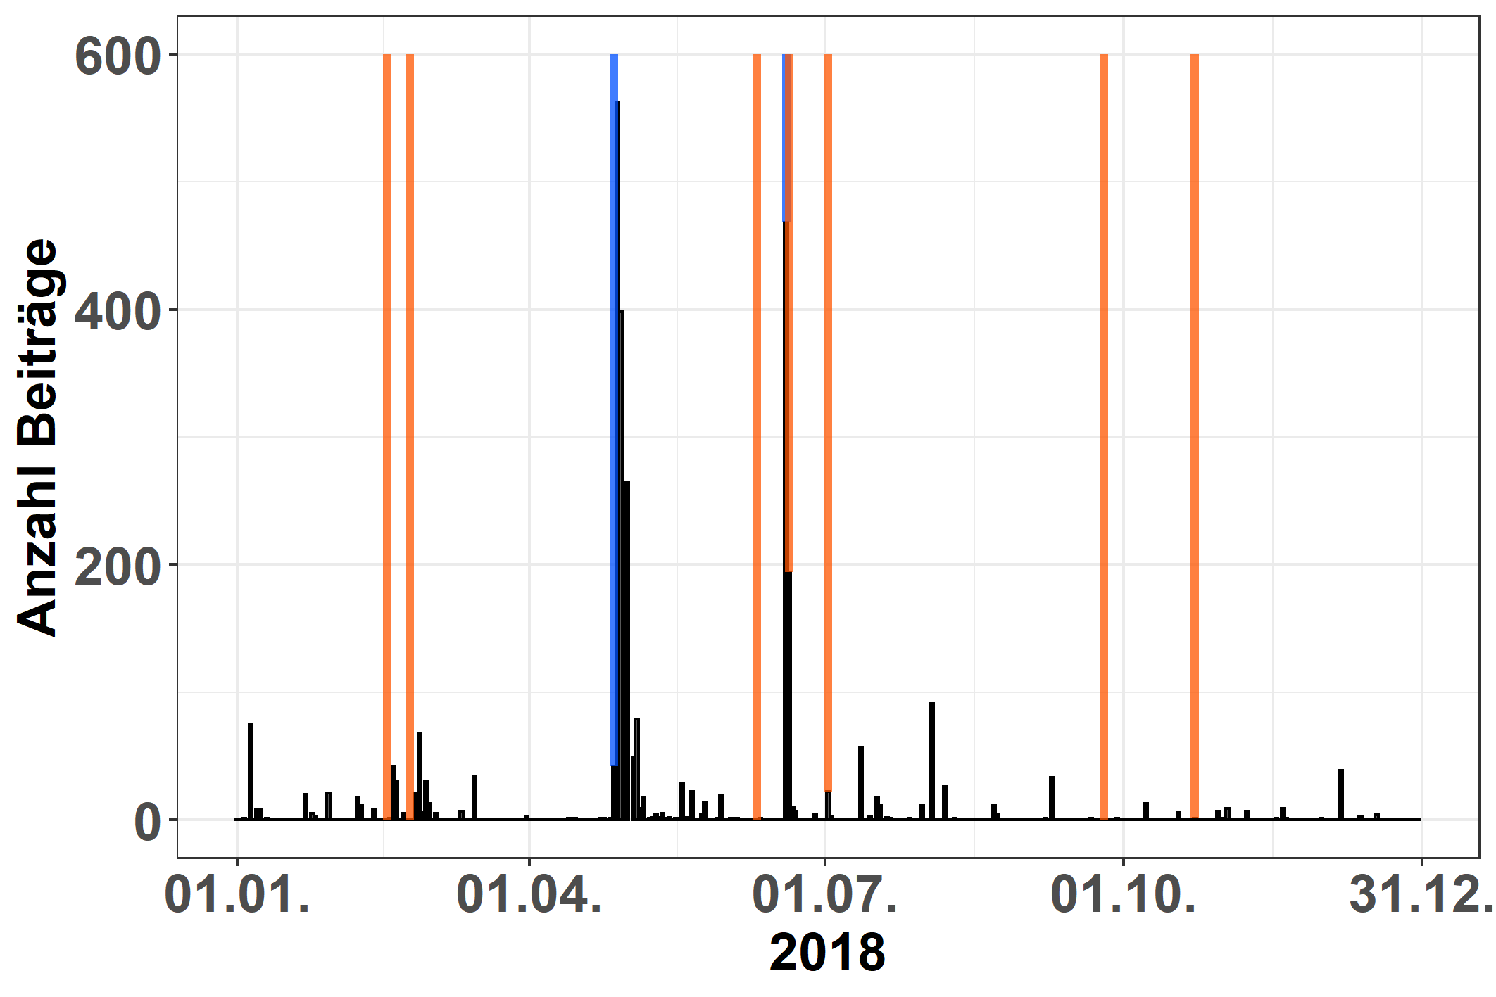
Publicity-Aktionen
Legende
Publicity-Aktionen
Einträge in das
Crowdsourcingtool
Top-Aktionen

Slide 10
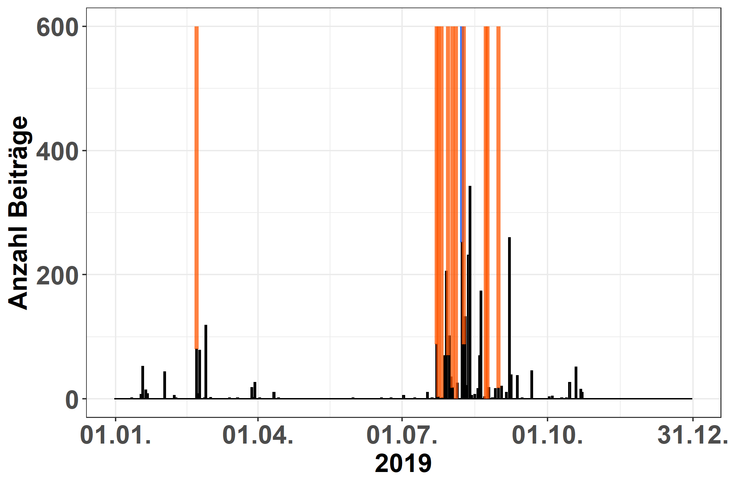
Publicity-Aktionen
Legende
Publicity-Aktionen
Einträge in das
Crowdsourcingtool
Top-Aktion

Slide 11
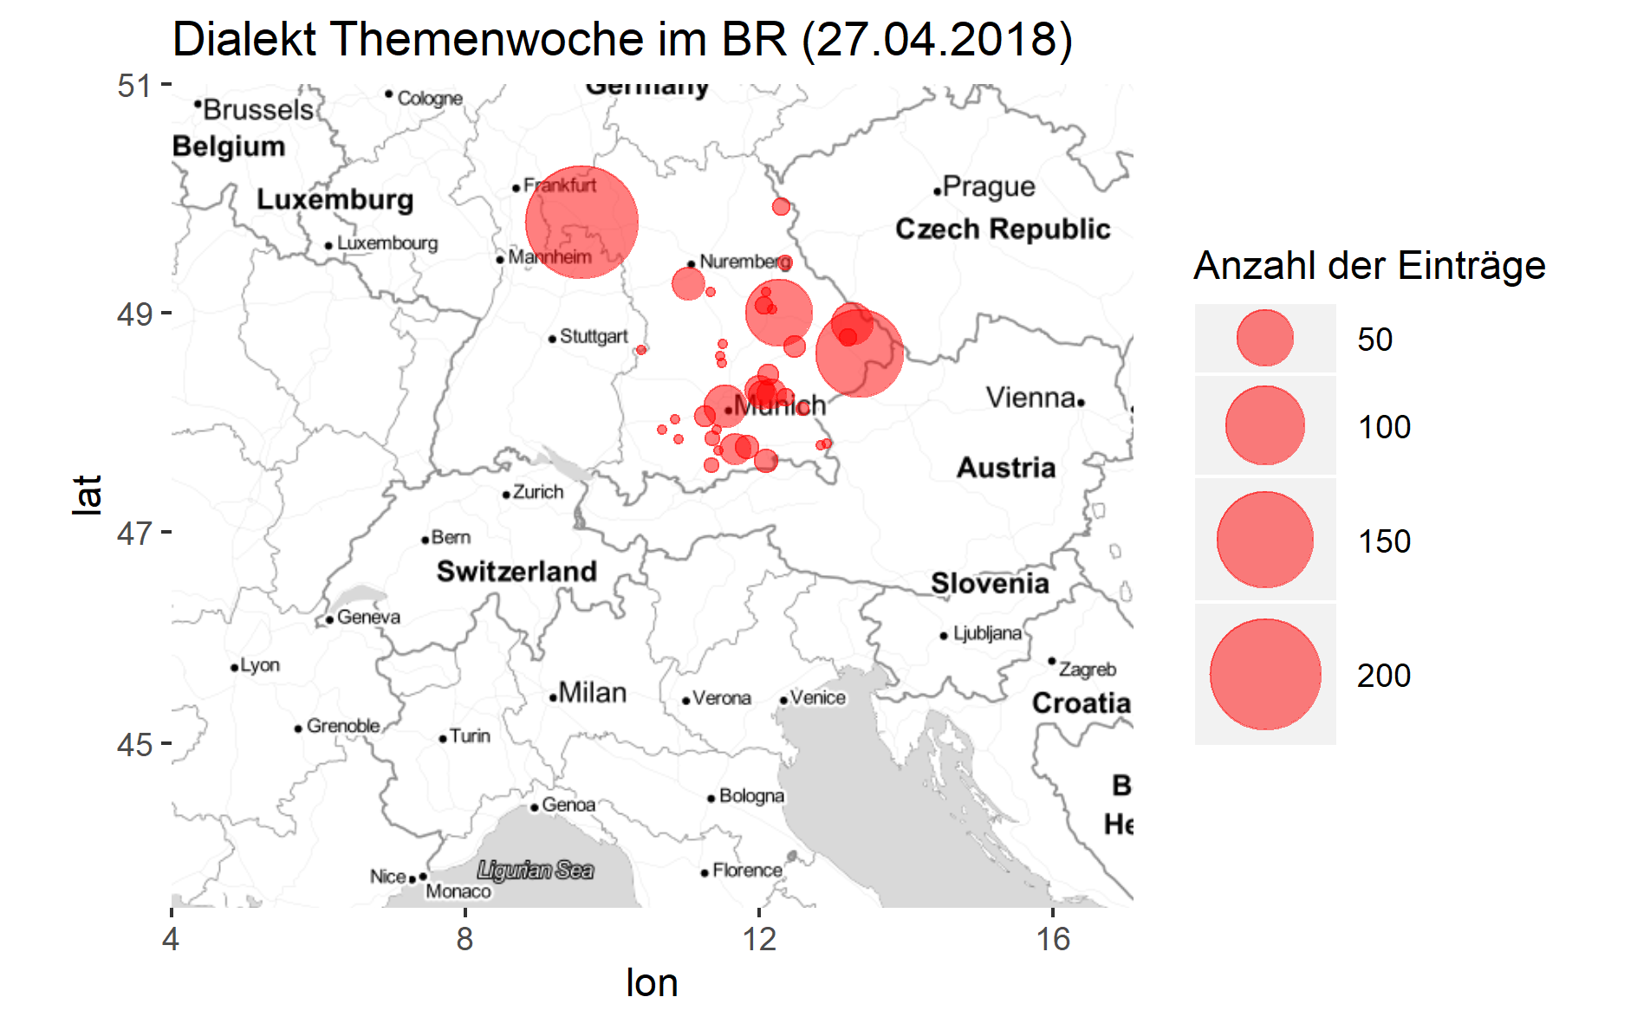
Top-1-Aktion

Slide 12
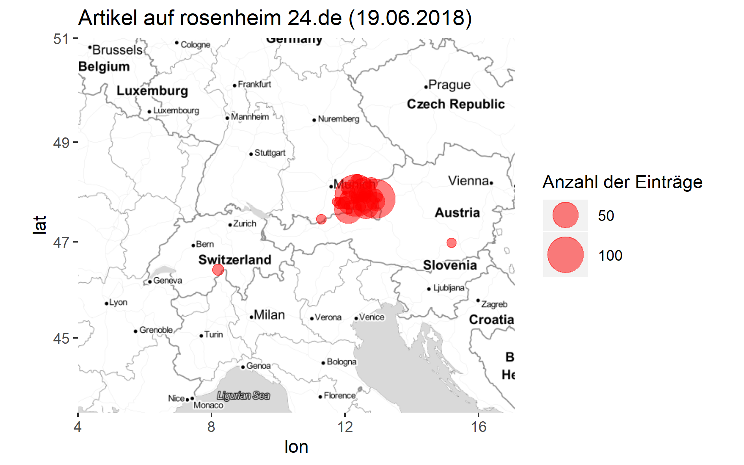
Top-2-Aktion

Slide 13
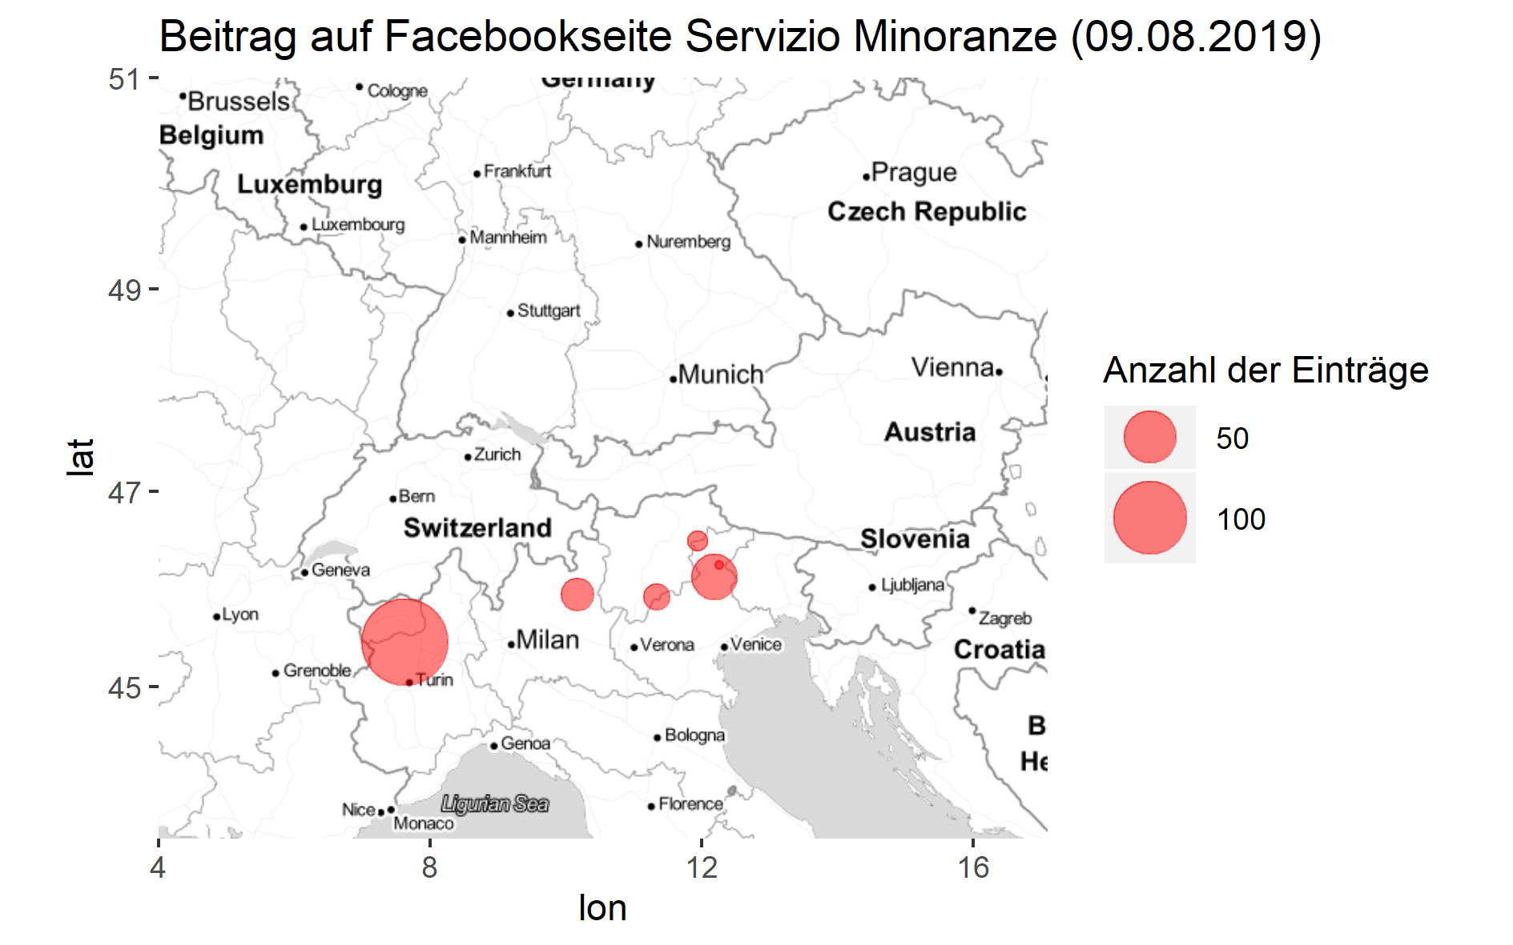
Top-3-Aktion

Slide 14
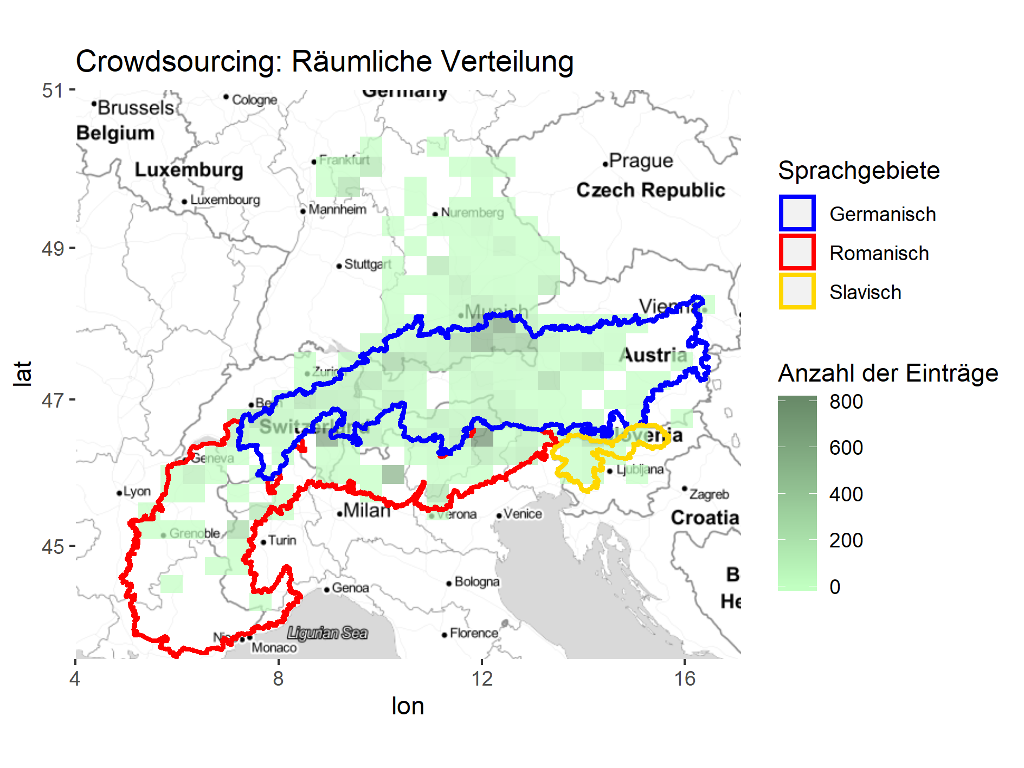

Slide 15
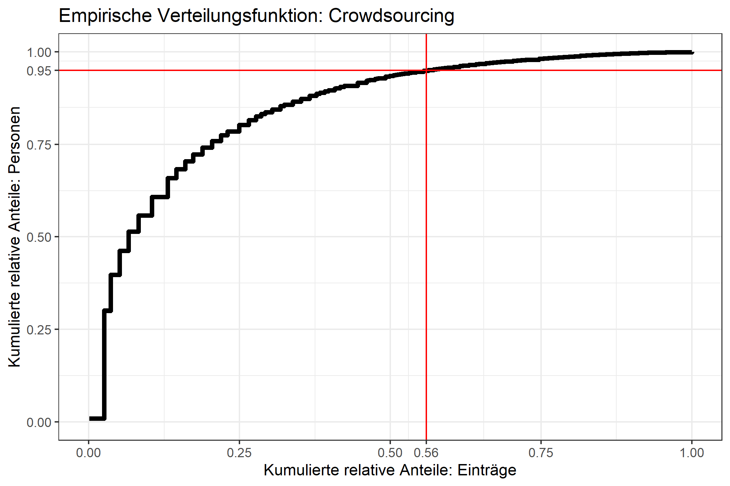

Slide 16
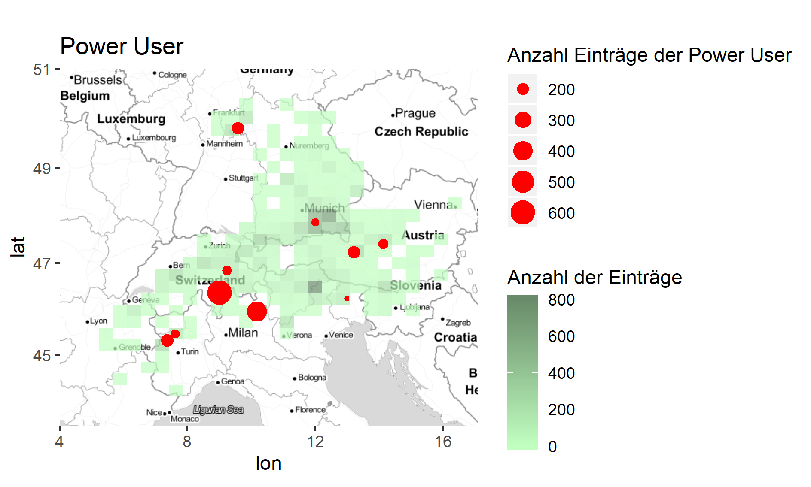

Slide 17
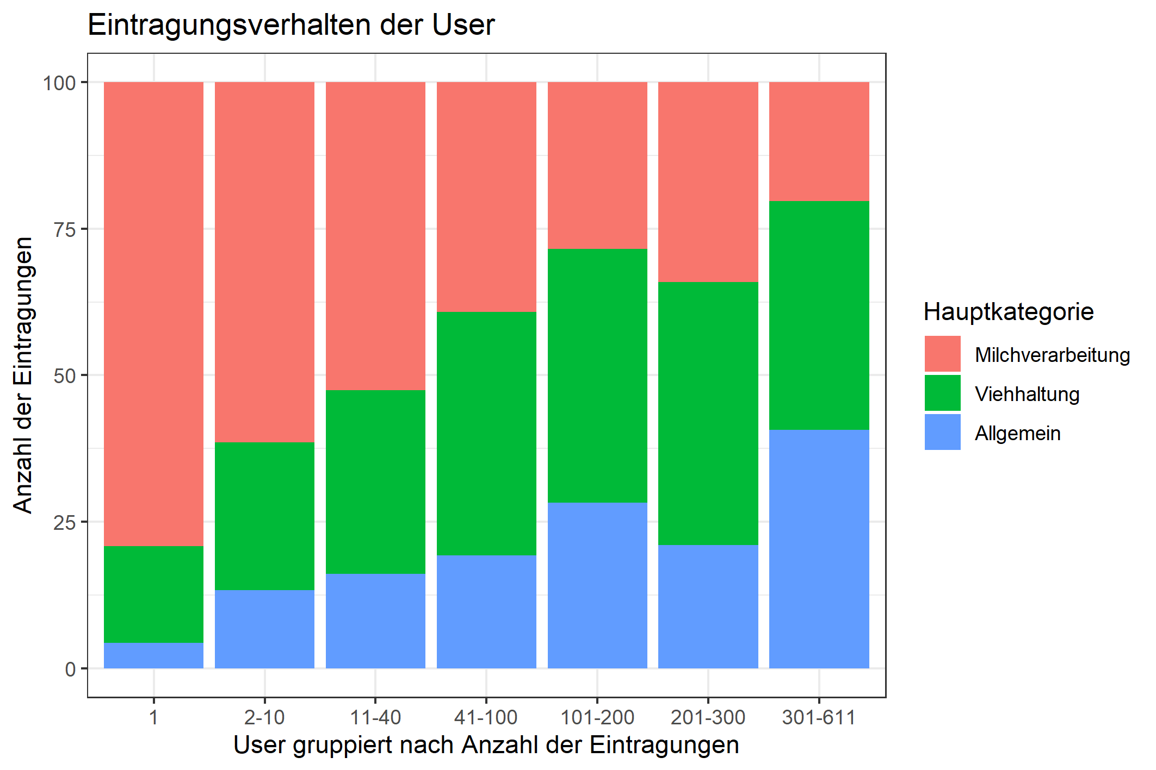
Anteil

Slide 18
Fazit - Crowdsourcing
Es scheint einen Zusammenhang zwischen Publicity-Aktionen und Eintragungen in das Crowdsourcingtool zu geben
Ein kleiner Anteil an Personen hat einen großen Anteil an Eintragungen ins Crowdsourcing-Tool vorgenommen
→ Es existieren sog. Power User
Benutzer des Tools zeigen Eintragungsverhalten bezüglich der Hauptkategorien auf

Slide 19
Lat. Inschriftenfunde
Häufen sich romanische Basistypen in der Nähe von Zentren lat. Inschriftenfunde?
Basistyp: gemeinsame lexikalische Wurzel aller Belege, die auch zu mehreren Sprachfamilien gehören können
Romanische Basistypen: Lateinisch und Vorrömisch
Betrachtungsebenen:
- Belege aus der romanischen Sprachfamilie
- Belege aus der germanischen Sprachfamilie
- Belege aus der slavischen Sprachfamilie

Slide 20
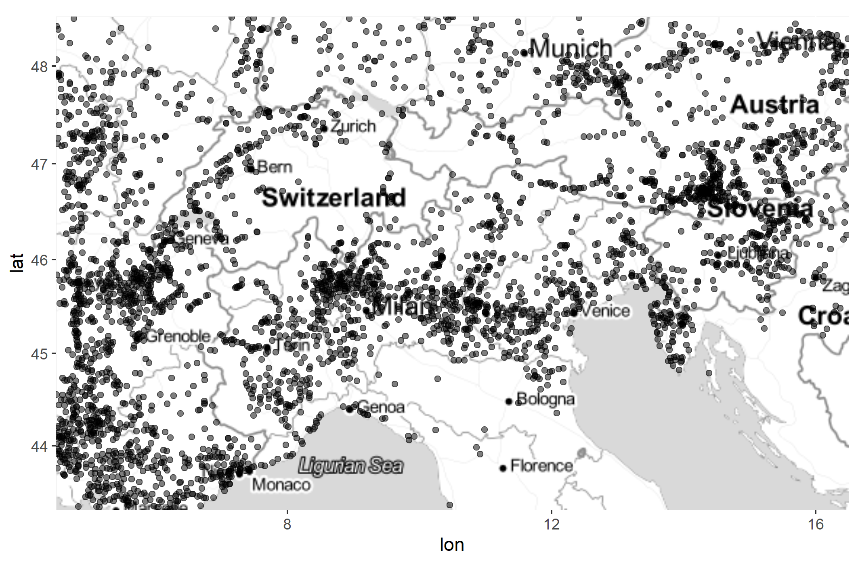
Übersicht über alle Inschriftenfunde

Slide 21
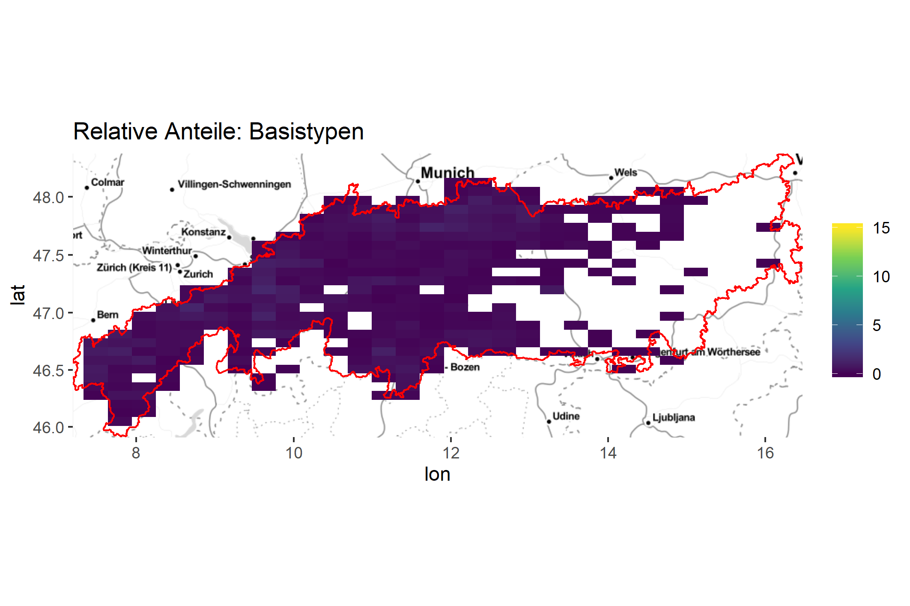
Germanisches Sprachgebiet

Slide 22
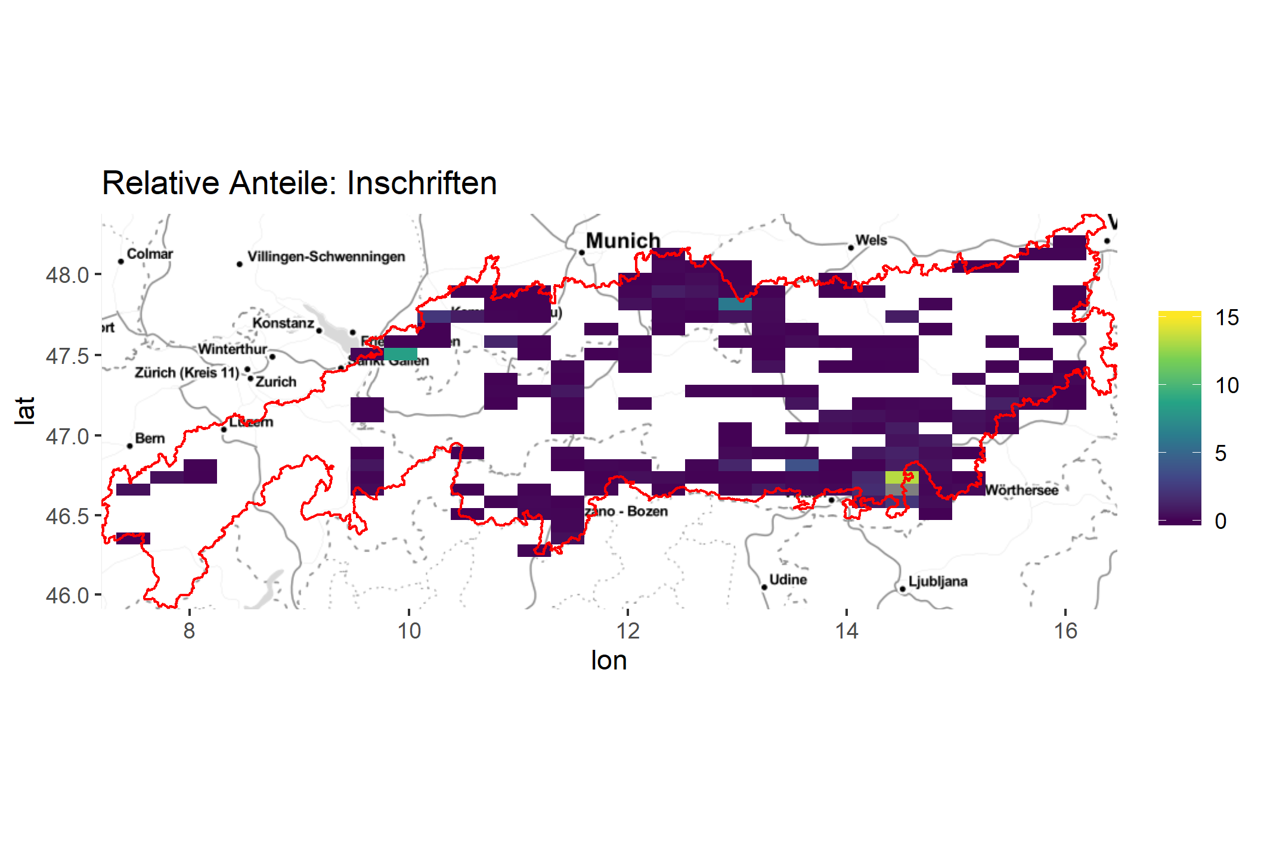
Germanisches Sprachgebiet

Slide 23
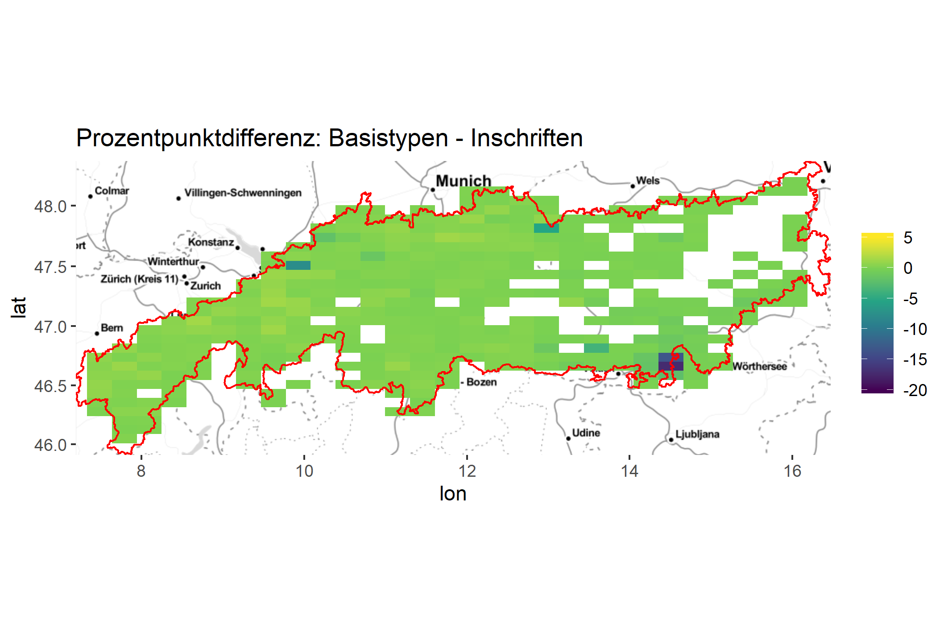
Germanisches Sprachgebiet

Slide 24
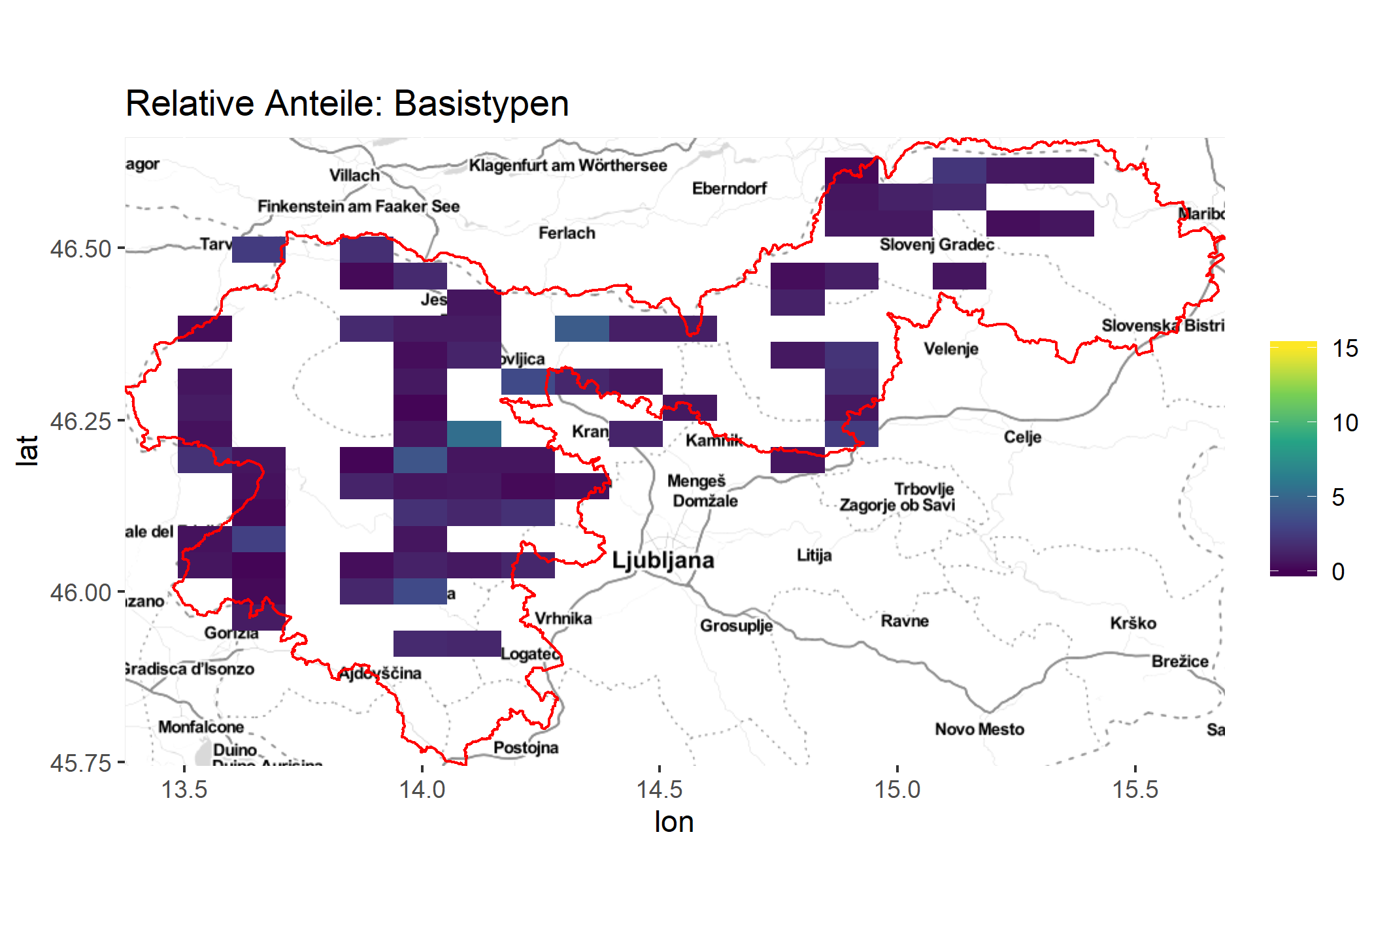
Slavisches Sprachgebiet

Slide 25
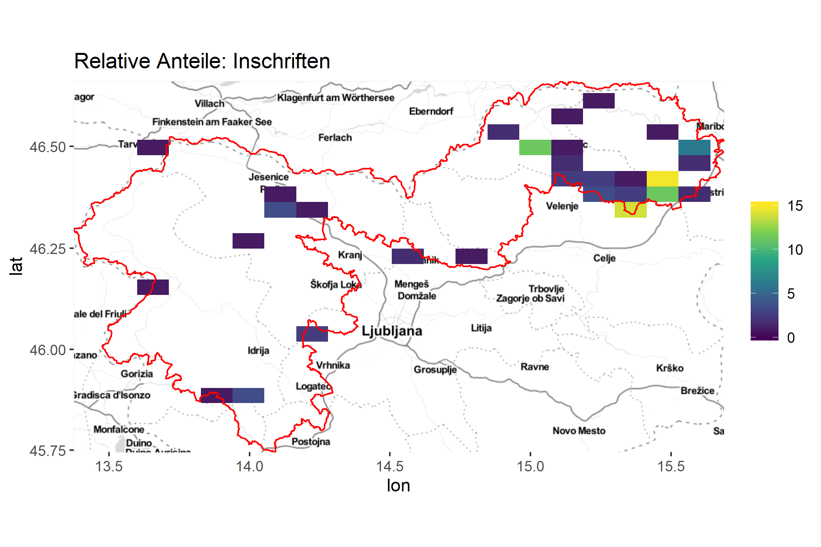
Slavisches Sprachgebiet

Slide 26
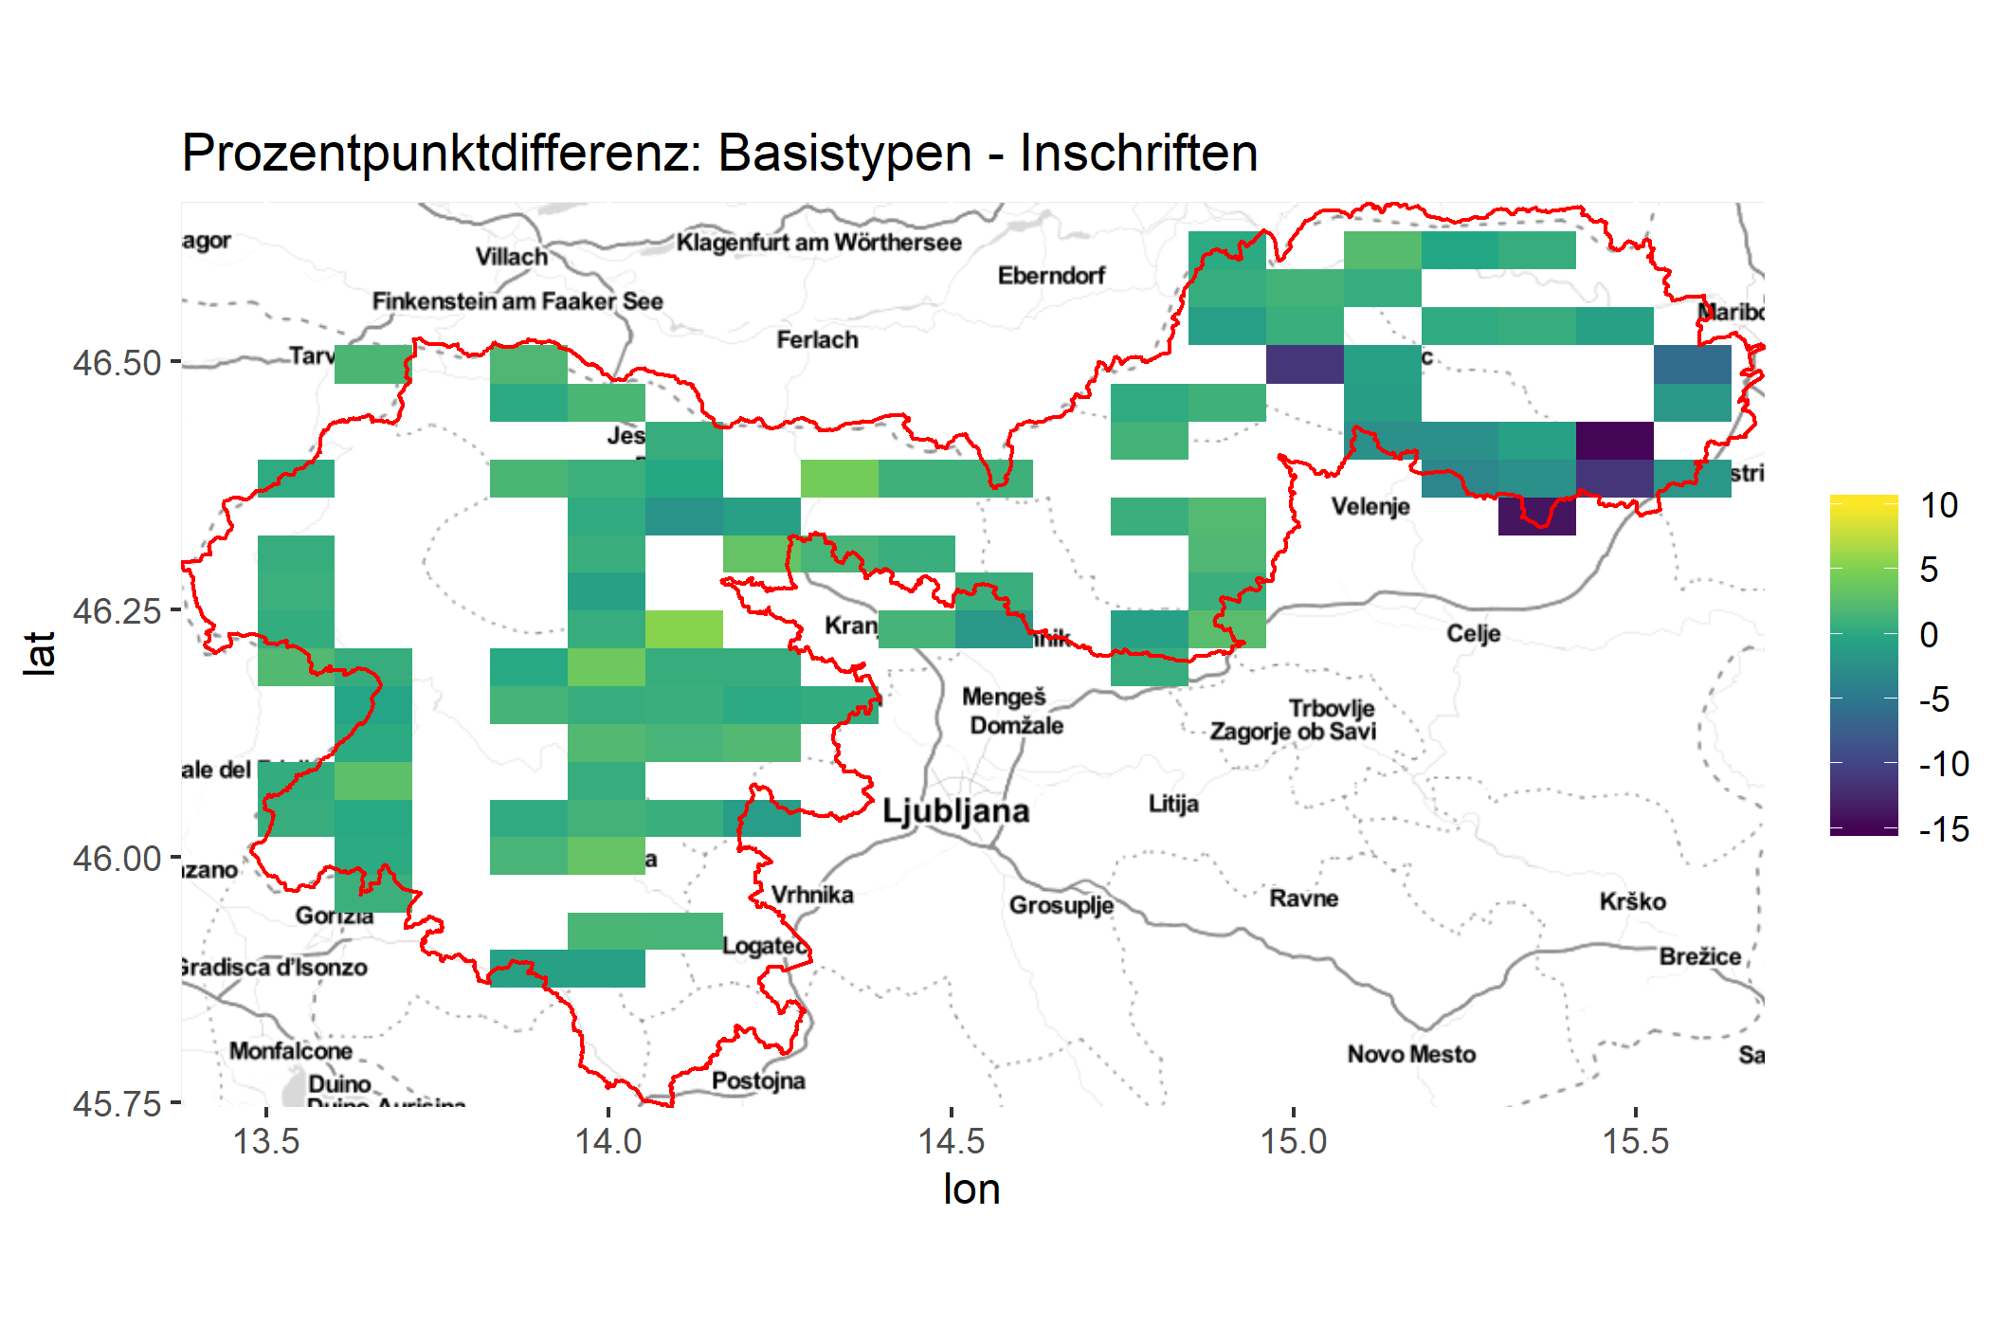
Slavisches Sprachgebiet

Slide 27
Romanisches Sprachgebiet - Lateinisch

Slide 28
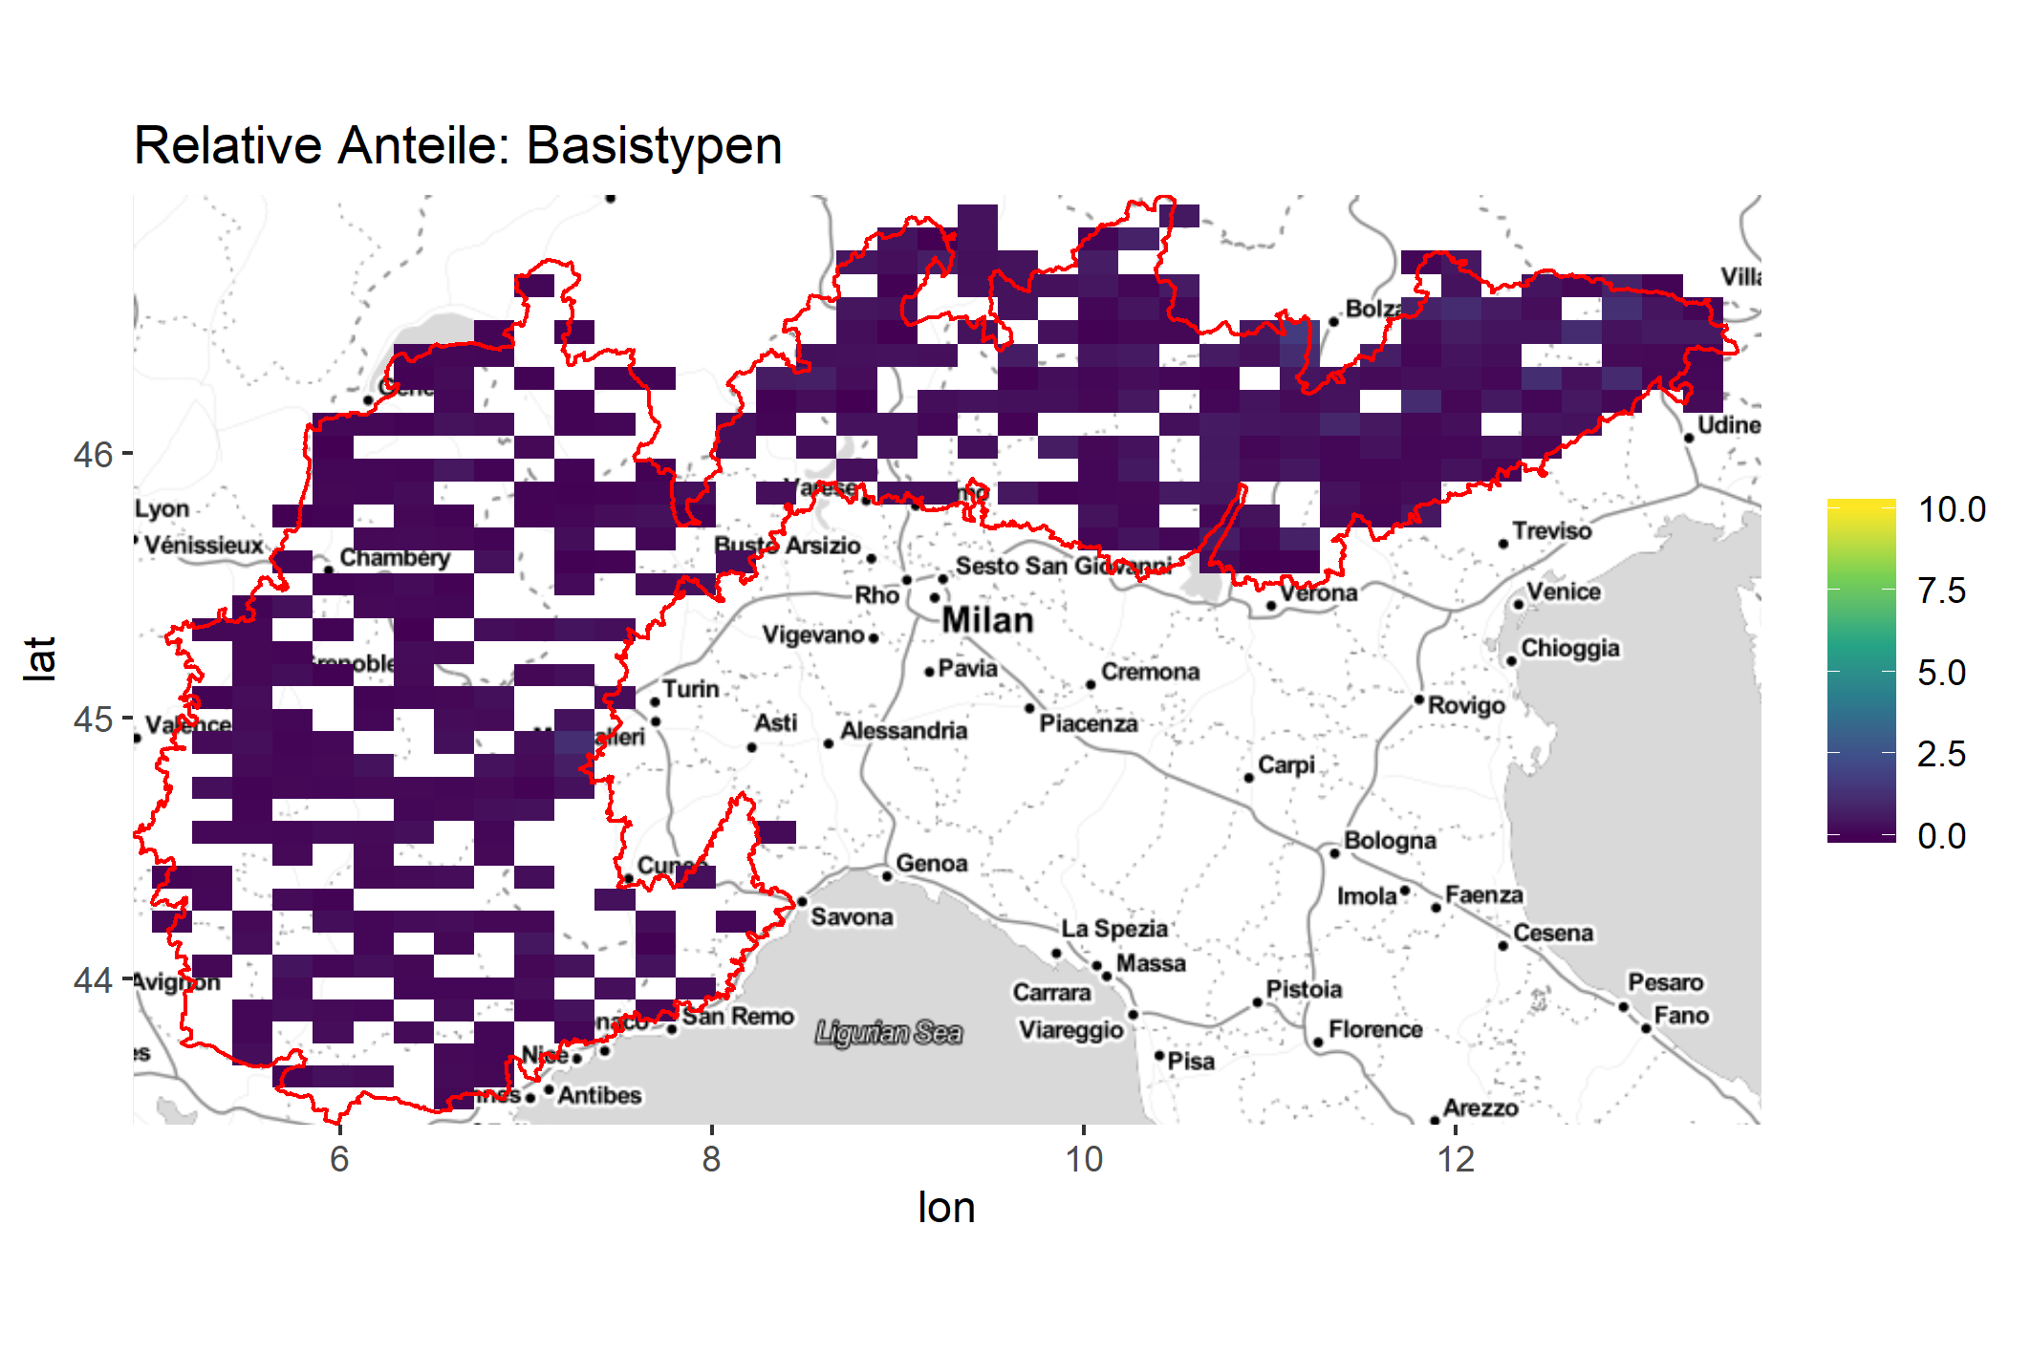
Romanisches Sprachgebiet - Lateinisch

Slide 29
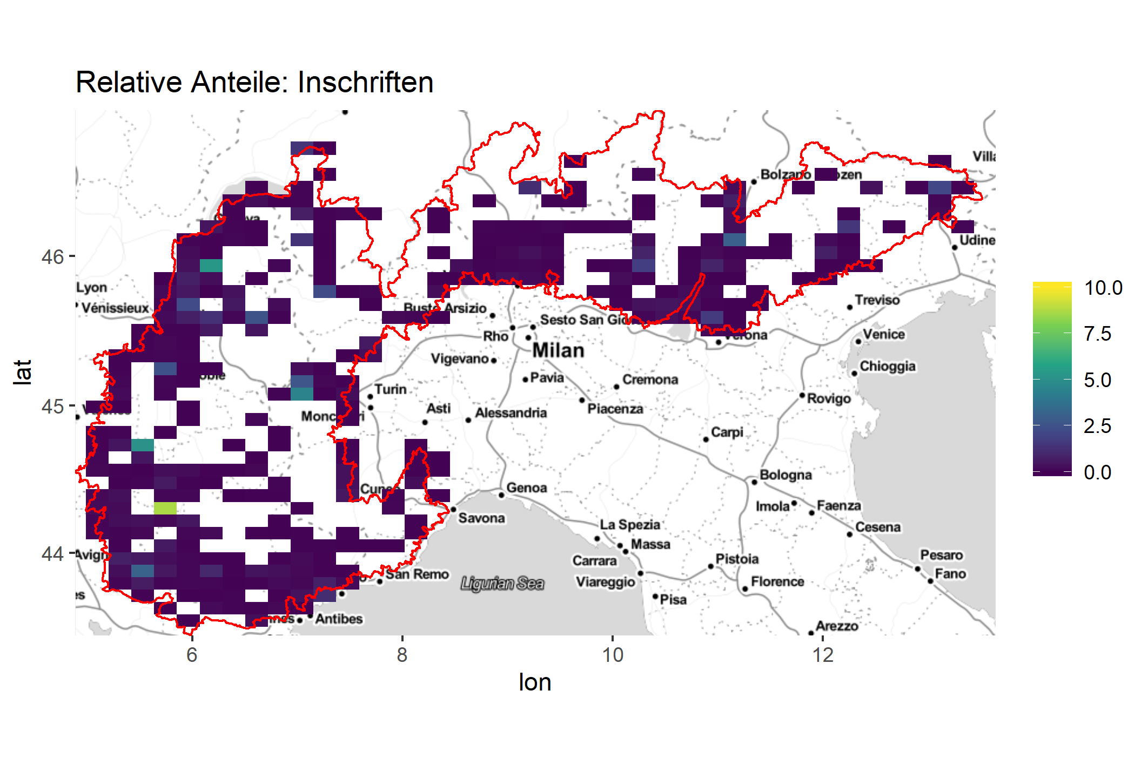
Romanisches Sprachgebiet - Lateinisch

Slide 30
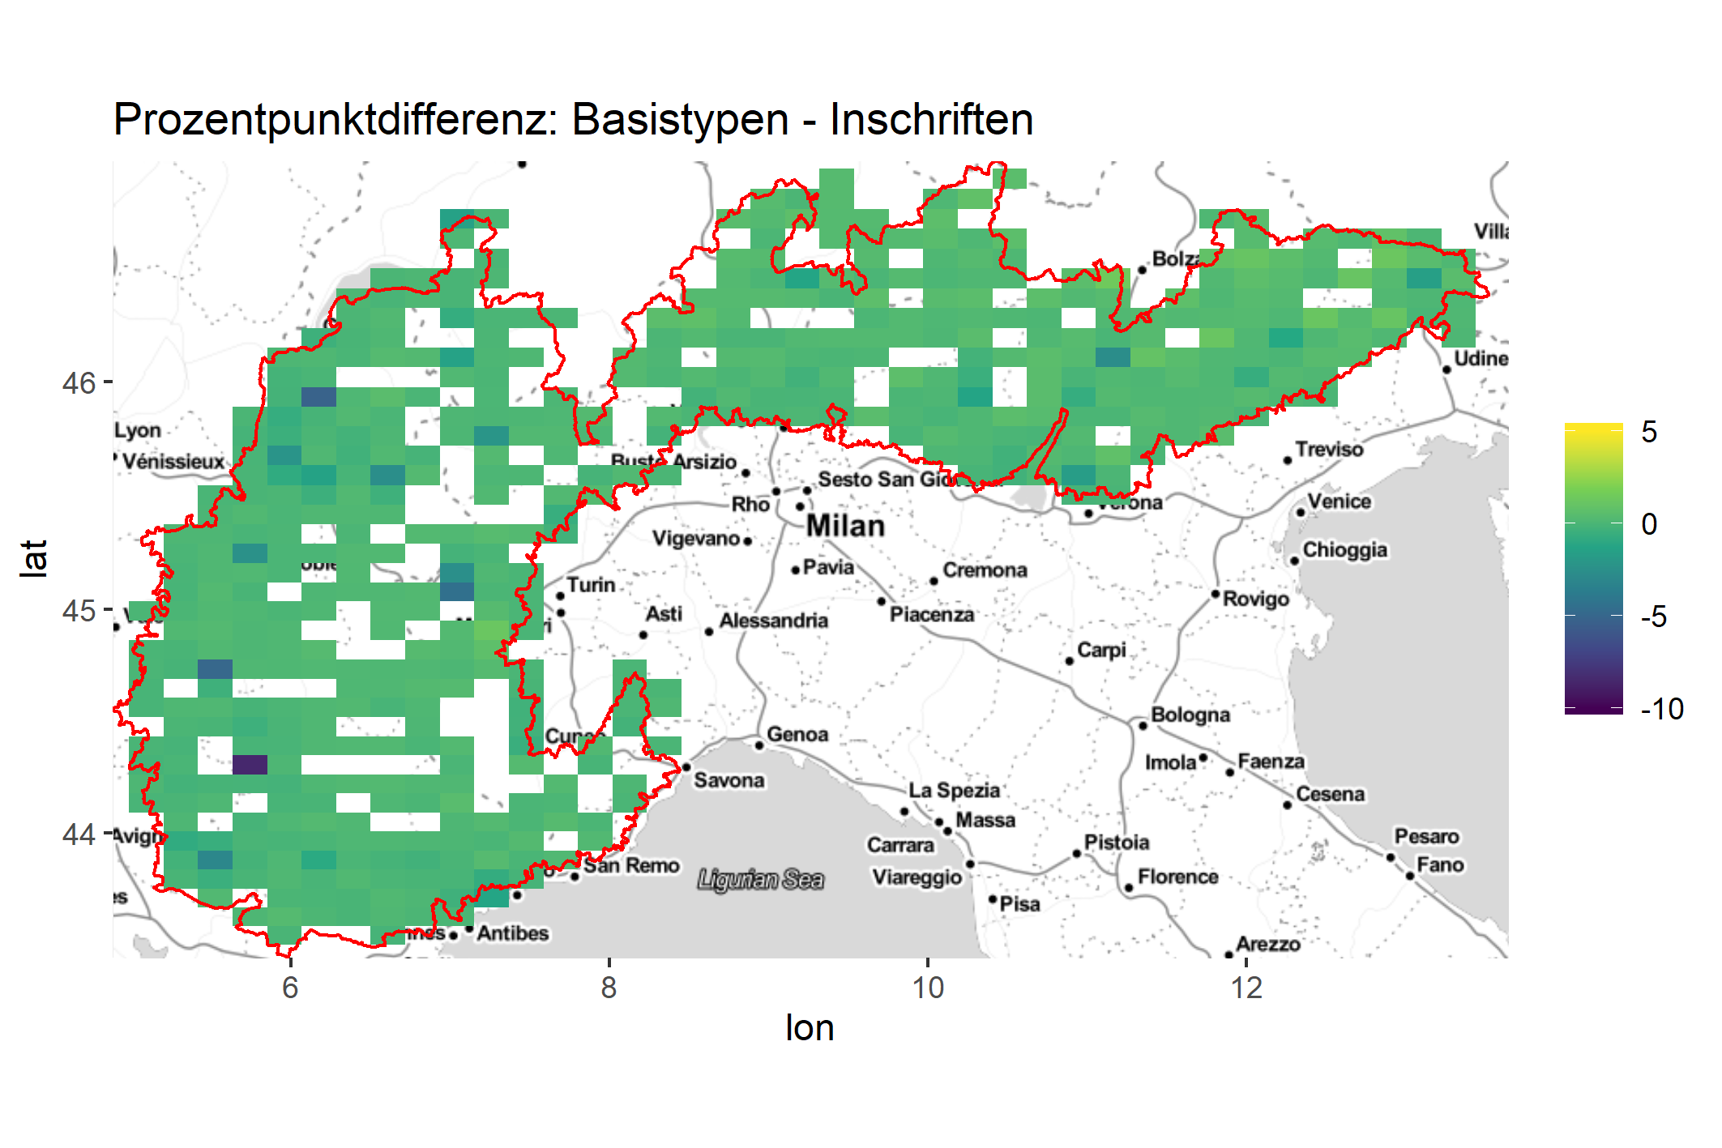
Romanisches Sprachgebiet - Lateinisch

Slide 31
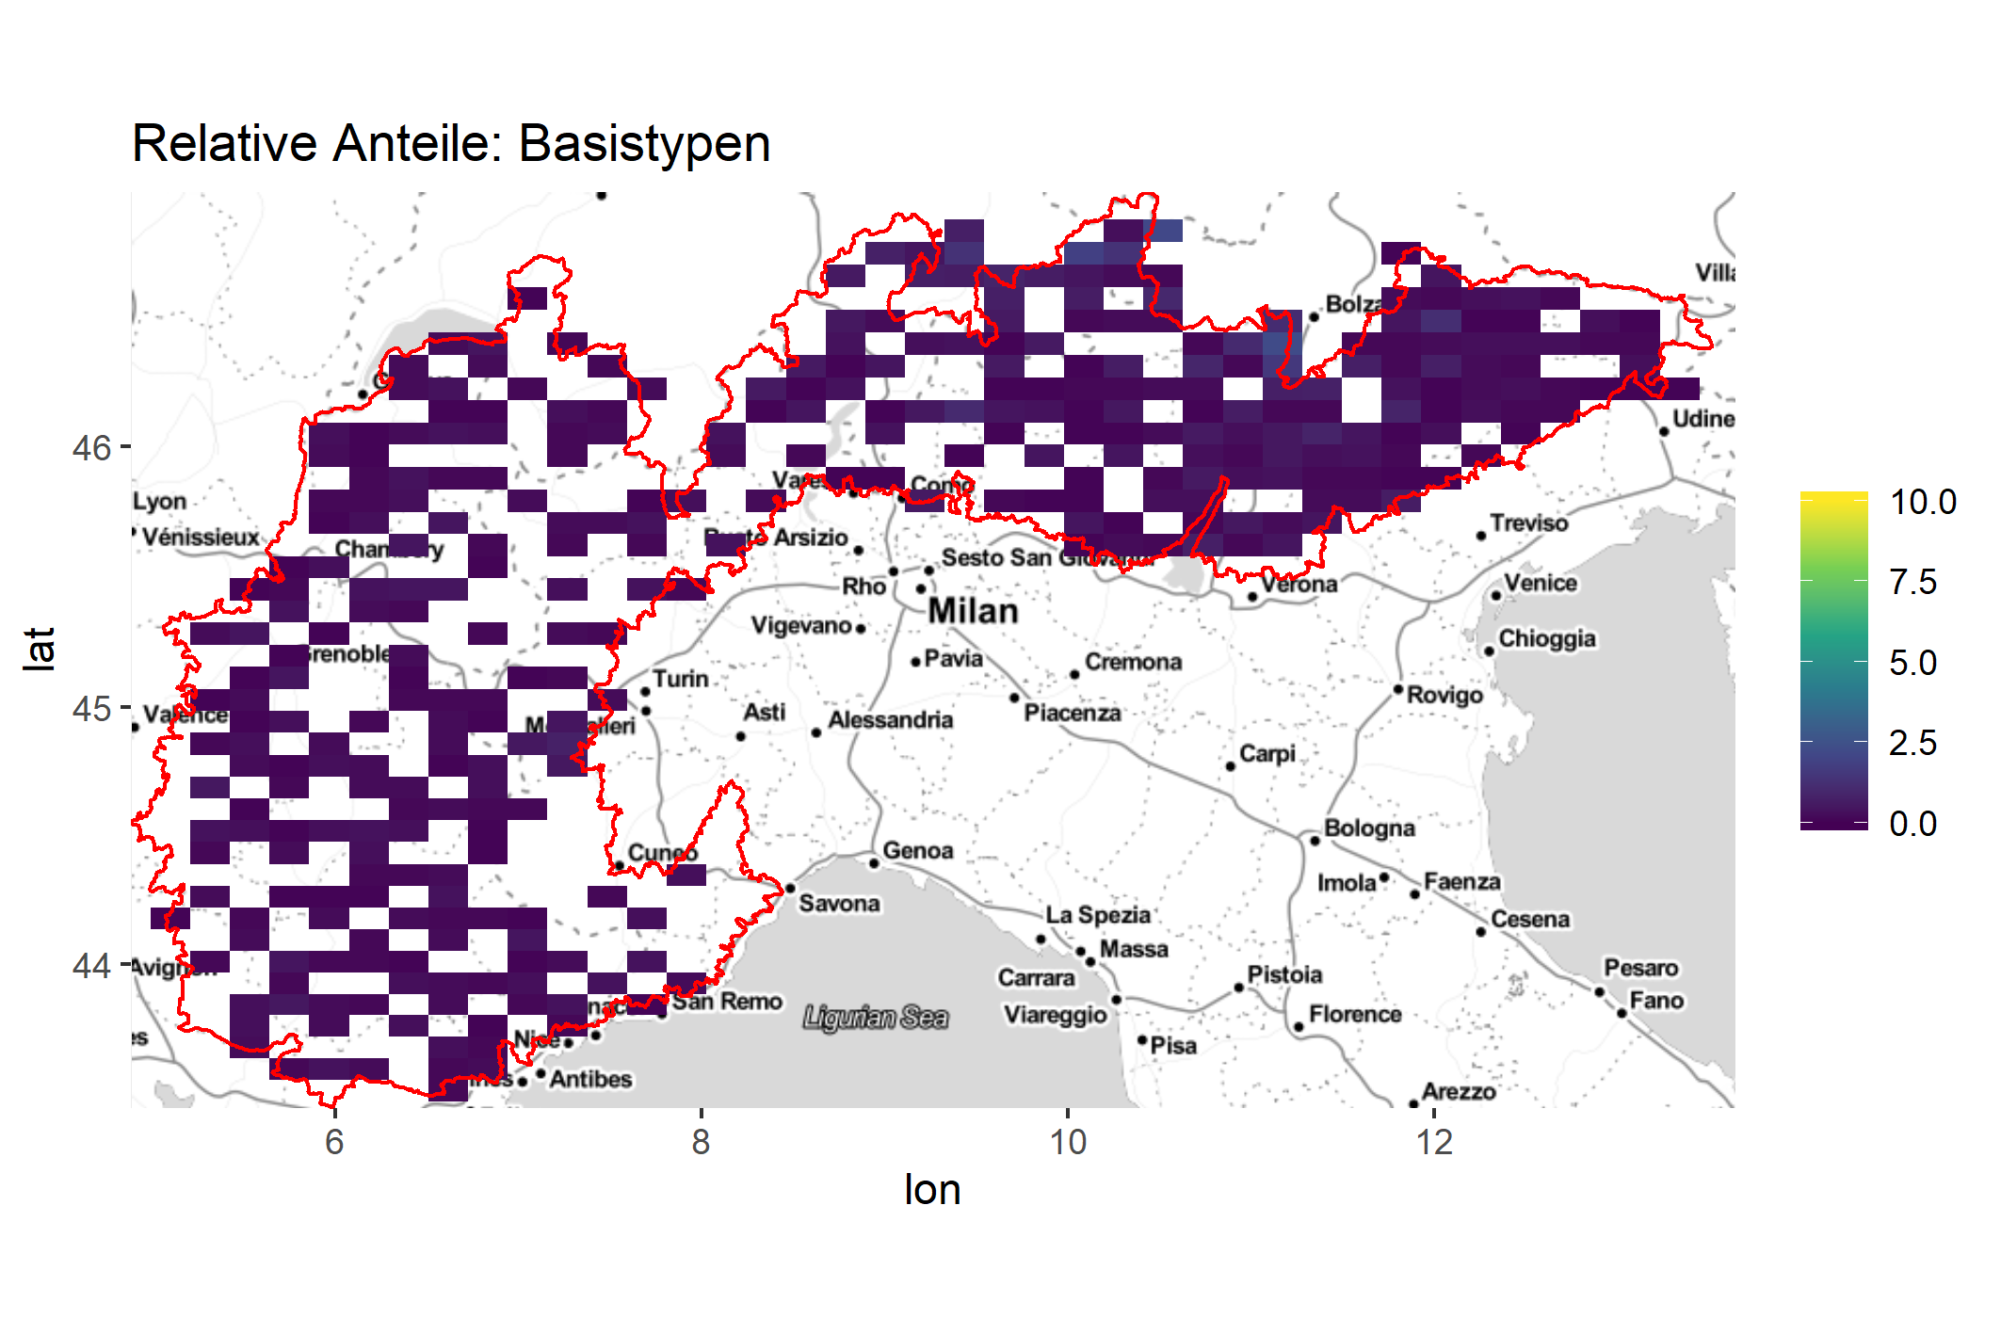
Romanisches Sprachgebiet - Vorrömisch

Slide 32
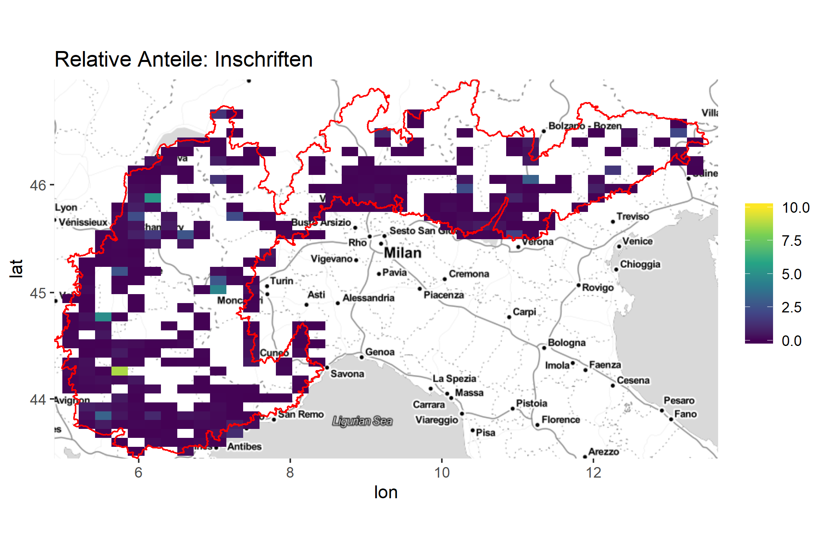
Romanisches Sprachgebiet - Vorrömisch

Slide 33
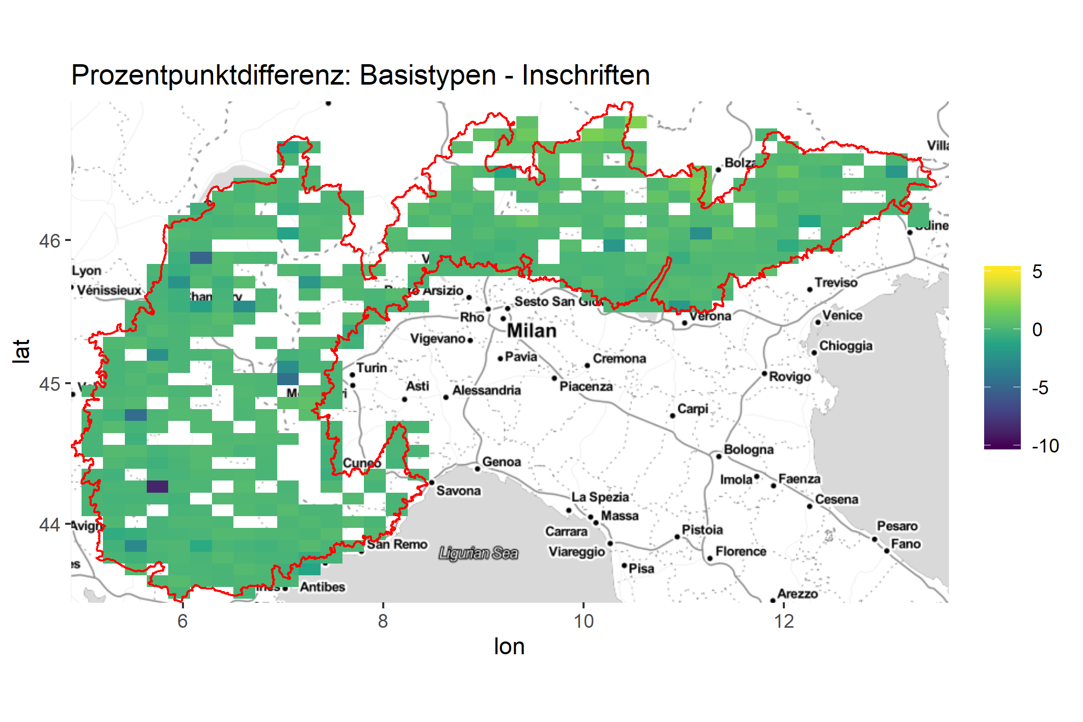
Romanisches Sprachgebiet - Vorrömisch

Slide 34
Fazit - Lateinische Inschriften
Entgegen unserer Erwartung: Viele Basistypendaten liegen nicht innerhalb der gleichen Regionen wie die Inschriften
Orte der Tabula Peutingeriana sind Beweise römischer Präsenz
→ jedoch keine Beobachtungen in der Nähe jener Punkte

Slide 35
Quellen/Packages
Verba Alpina Website: https://www.verba-alpina.gwi.uni-muenchen.de/?page_id=162&db=191
Wikipedia https://de.wikipedia.org/wiki/Crowdsourcing
dplyr
sp
ggplot2
ggmap
dplyr
ineq
mapview
Raster
sf
stringr
reshape2
rgeos

Slide 36
Schlussbemerkung
Weitere Analyseaspekte:
- Lokalisierung der Crowdsourcing-Einträge bzgl. der Hauptkategorien
- Differenzierung der Publicity-Aktionen nach Klassen
- Beachtung der Bevölkerungsdichte

Slide 37
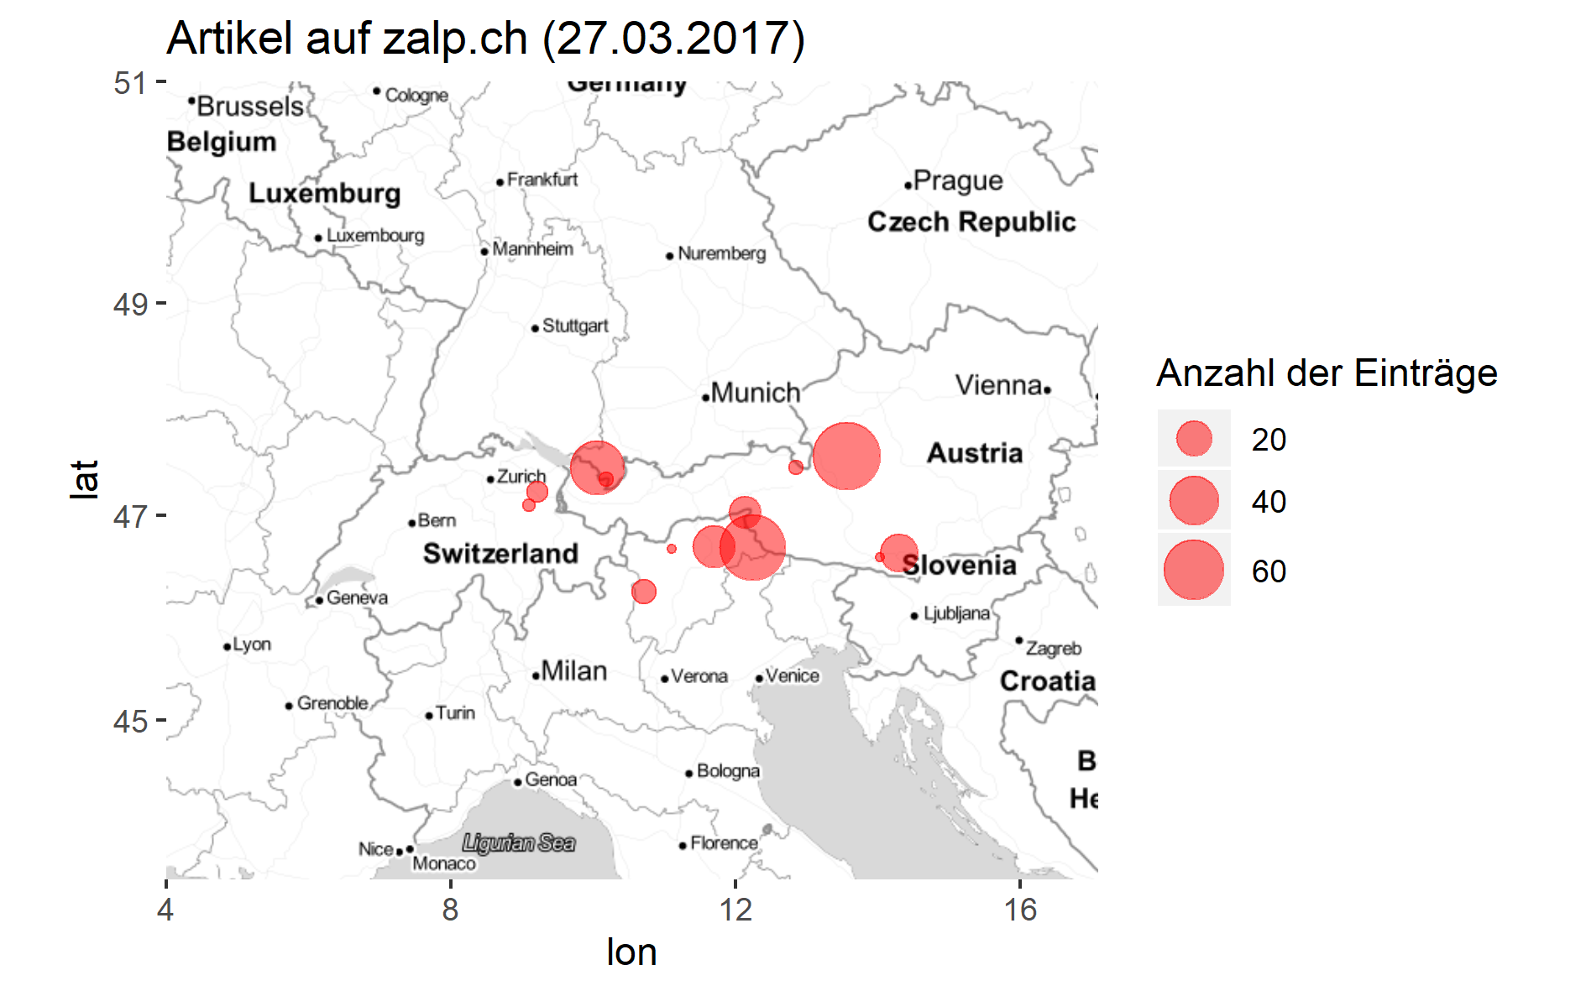

Slide 38
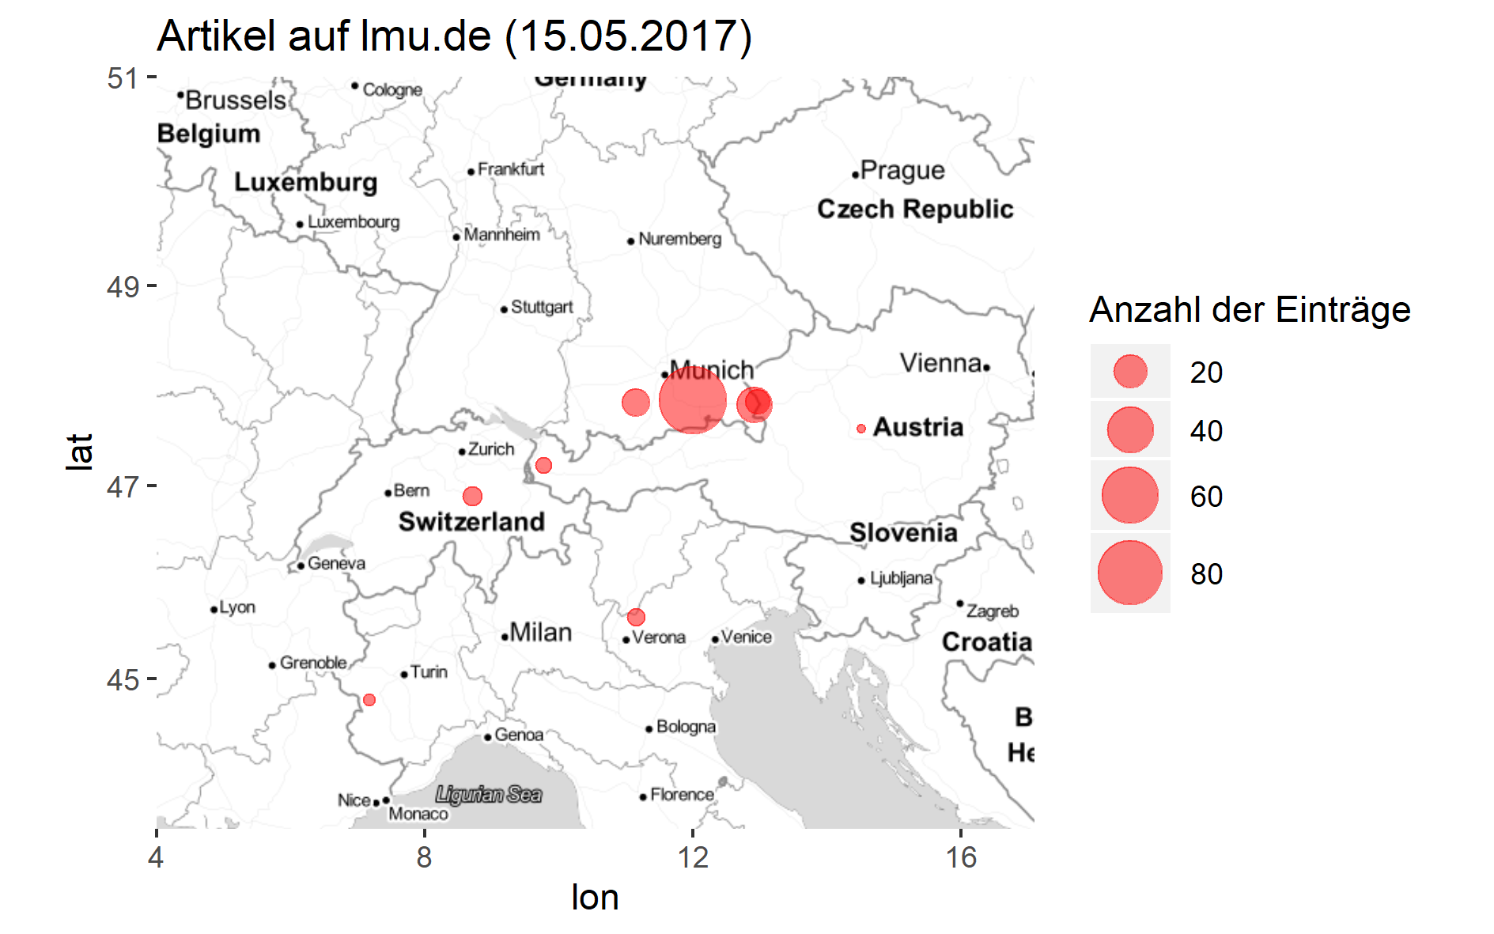

Slide 39
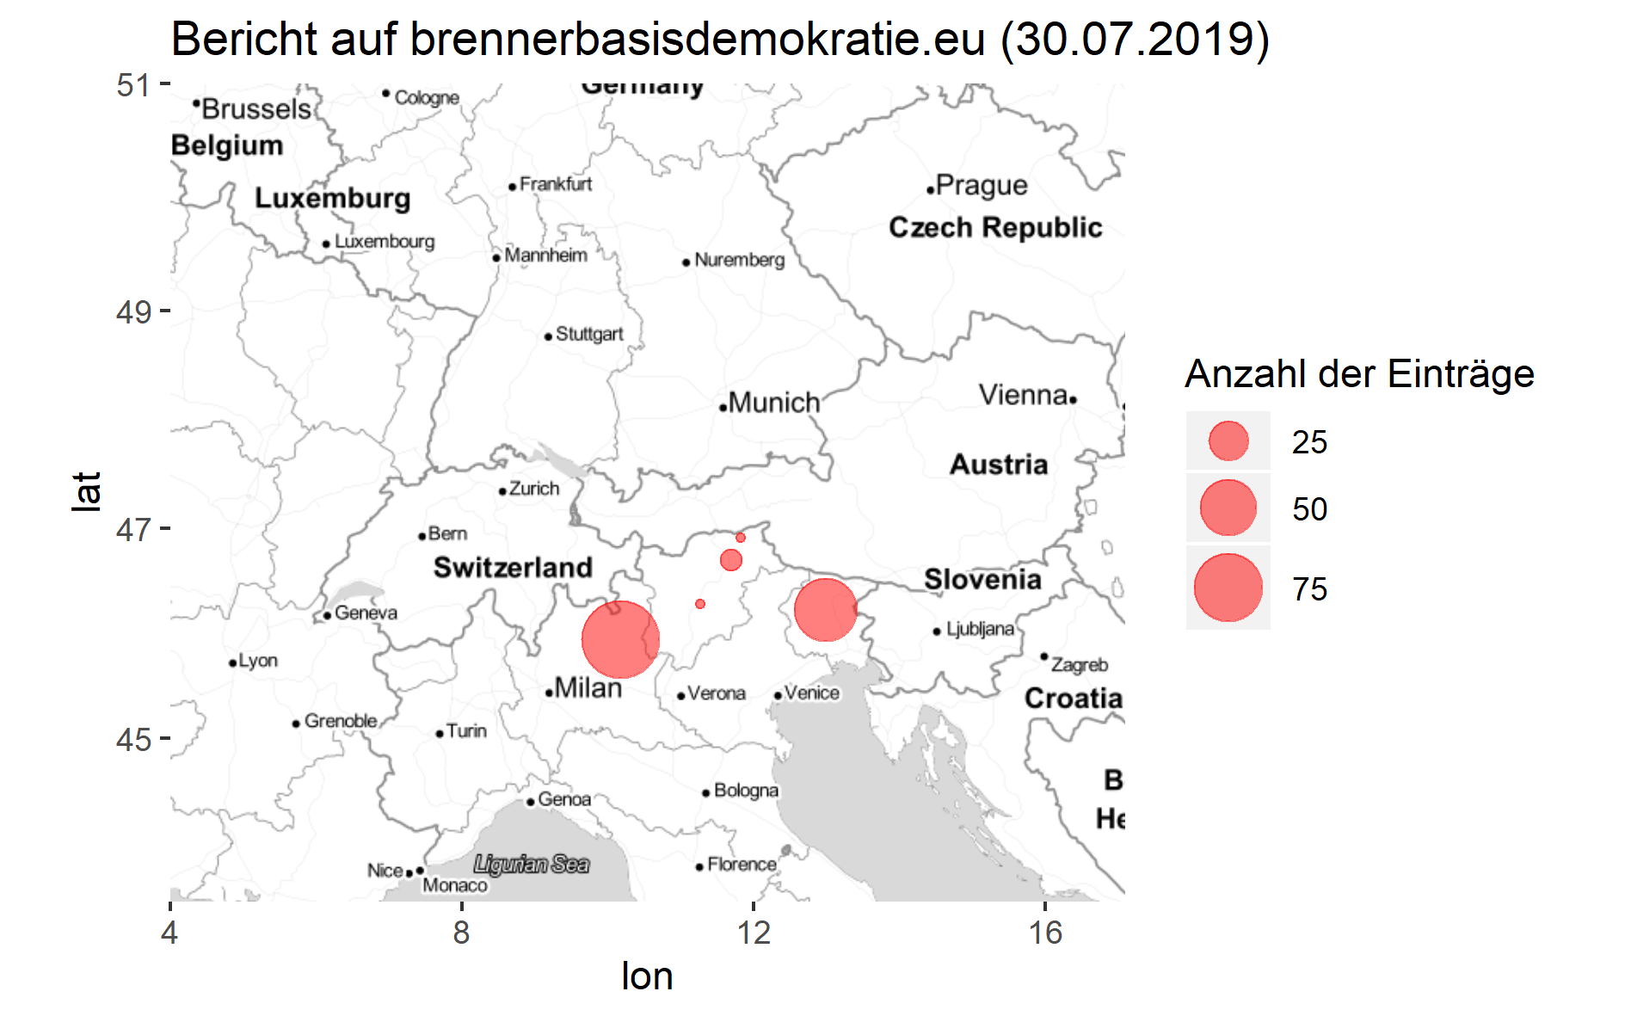

Slide 40
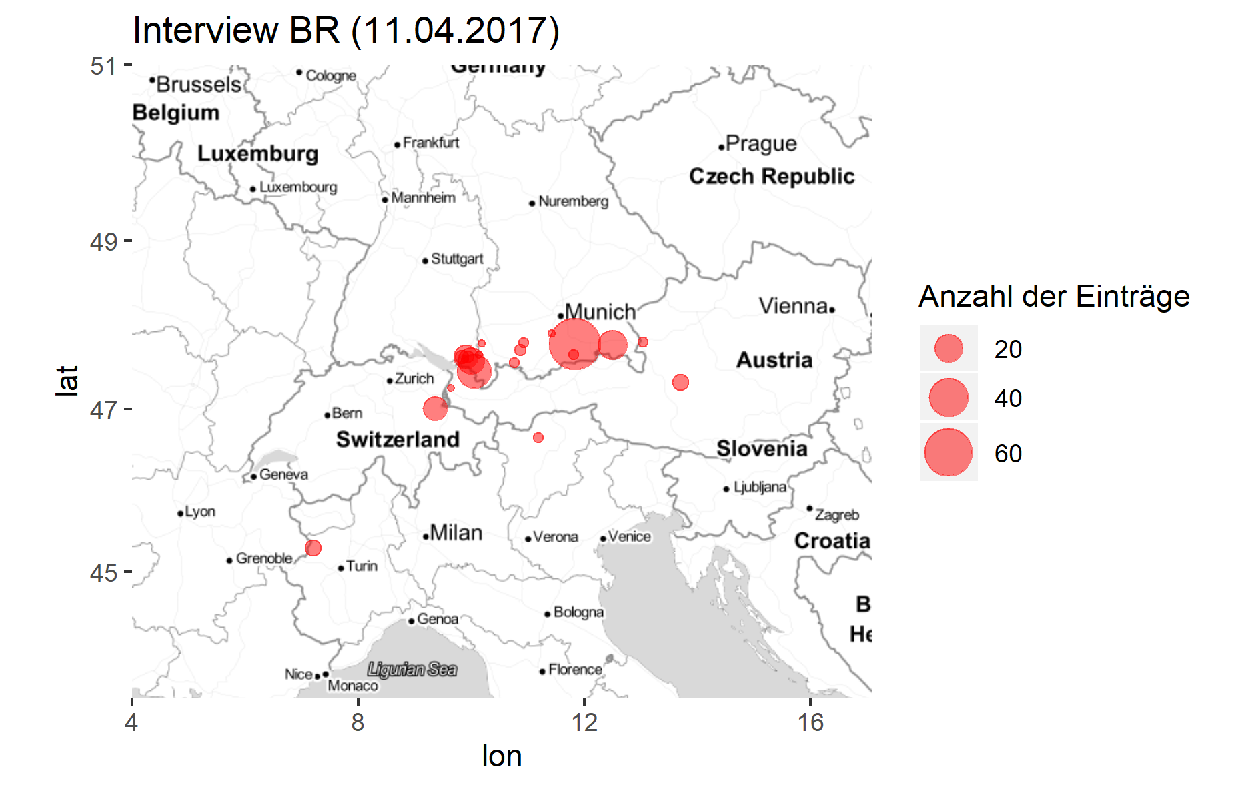

Slide 41
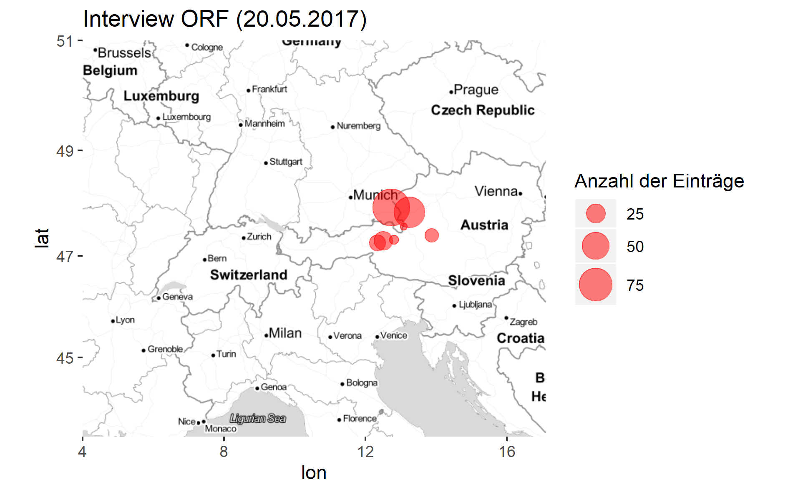

Slide 42
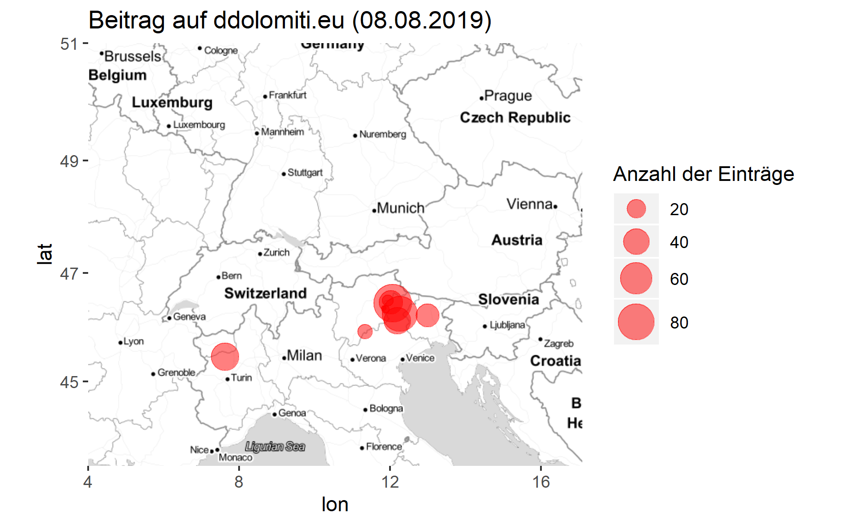

Slide 43
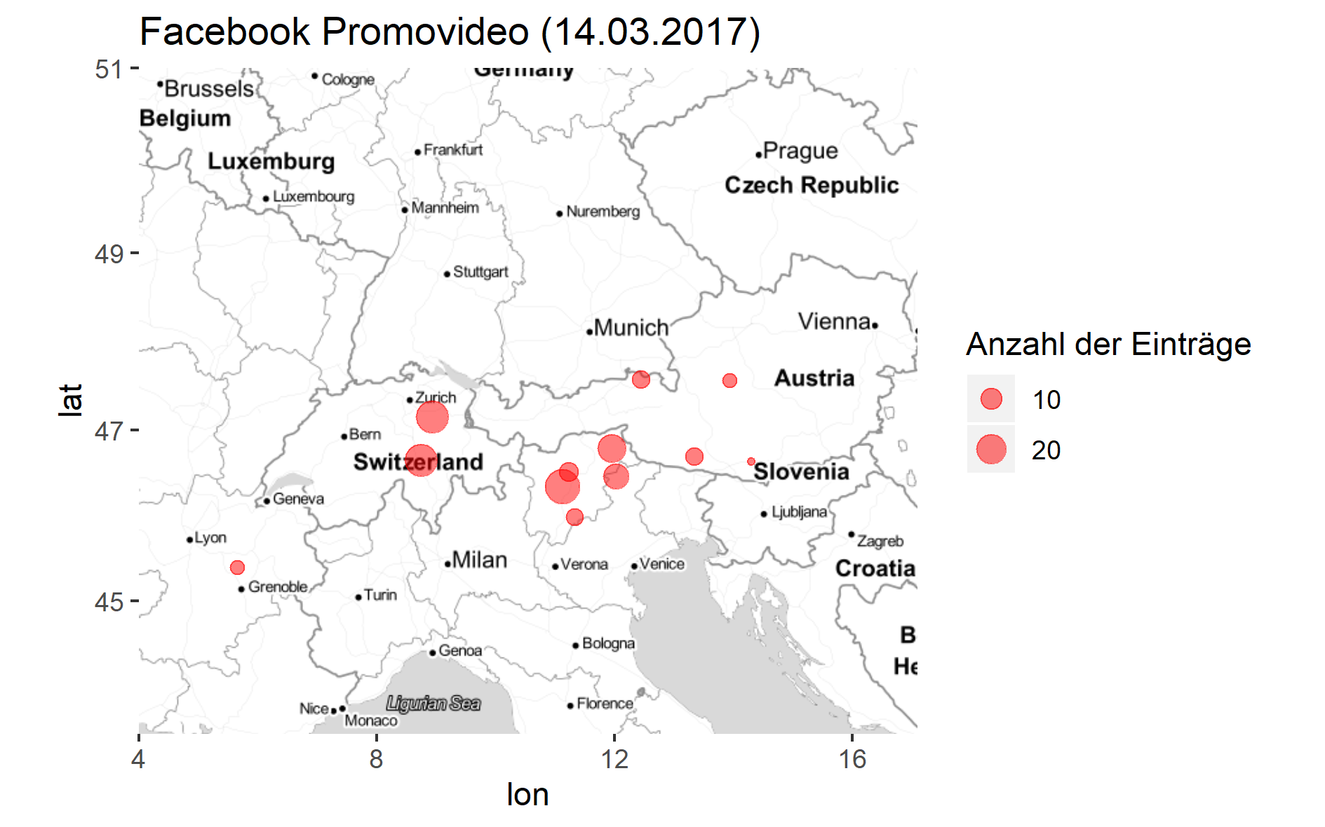

Slide 44
Lat. Inschriften - Tabula Peutingeriana
Häufung lateinischer Inschriften in der Umgebung von Ortschaften, die auf der Tabula Peutingeriana erscheinen?
Tabula Peutingeriana:
eine vermutlich im 12. oder 13. Jh. entstandene kartographische Darstellung der bedeutendsten Ortschaften und Verkehrswege im römischen Kaiserreich

Slide 45
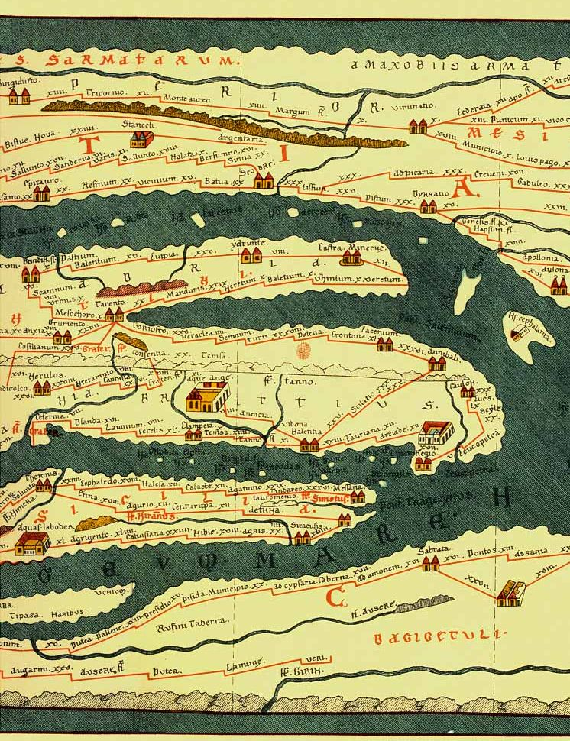
Tabula Peutingeriana

Slide 46
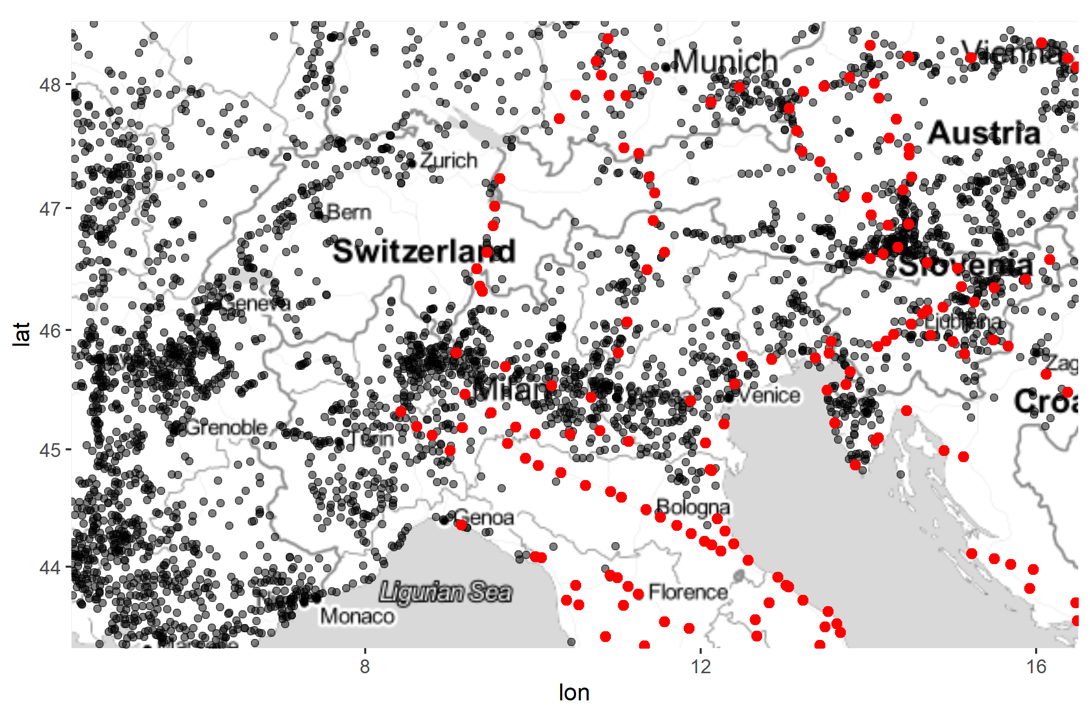
Lat. Inschriften – Tabula Peutingeriana

